Slide 1
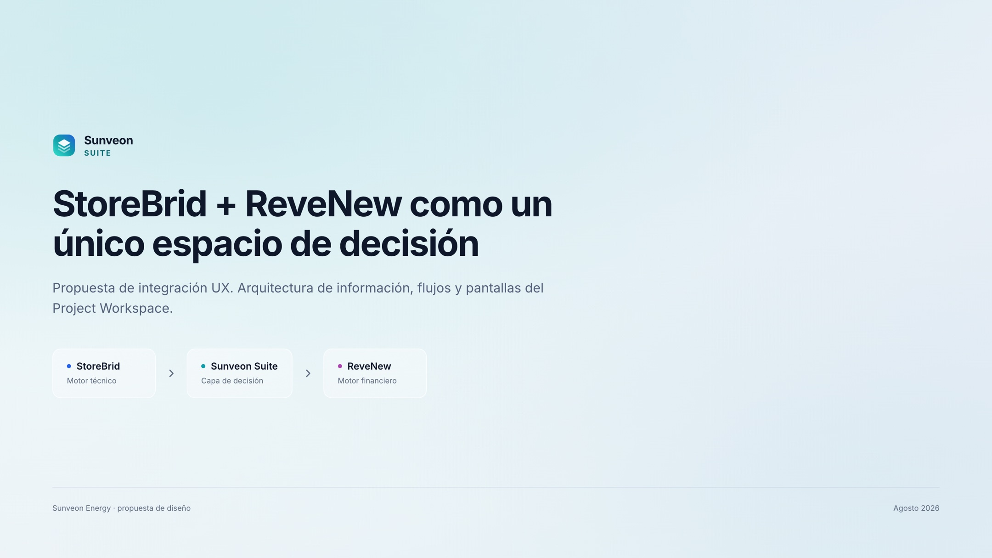
Notes:
Portada — Sunveon Suite
QUÉ COMUNICA
Presenta la propuesta: StoreBrid y ReveNew dejan de ser dos aplicaciones que se consultan por separado y pasan a compartir un espacio de decisión. La cadena inferior fija desde el primer segundo los tres actores y sus colores: azul StoreBrid (motor técnico), teal Suite (capa de decisión), magenta ReveNew (motor financiero).
POR QUÉ ESTÁ AQUÍ
El código de color que aparece aquí se mantiene en las 45 diapositivas siguientes. Establecerlo al principio permite que, en cualquier pantalla posterior, el cliente sepa de un vistazo qué dato viene de qué motor sin tener que leer una leyenda.

Slide 2
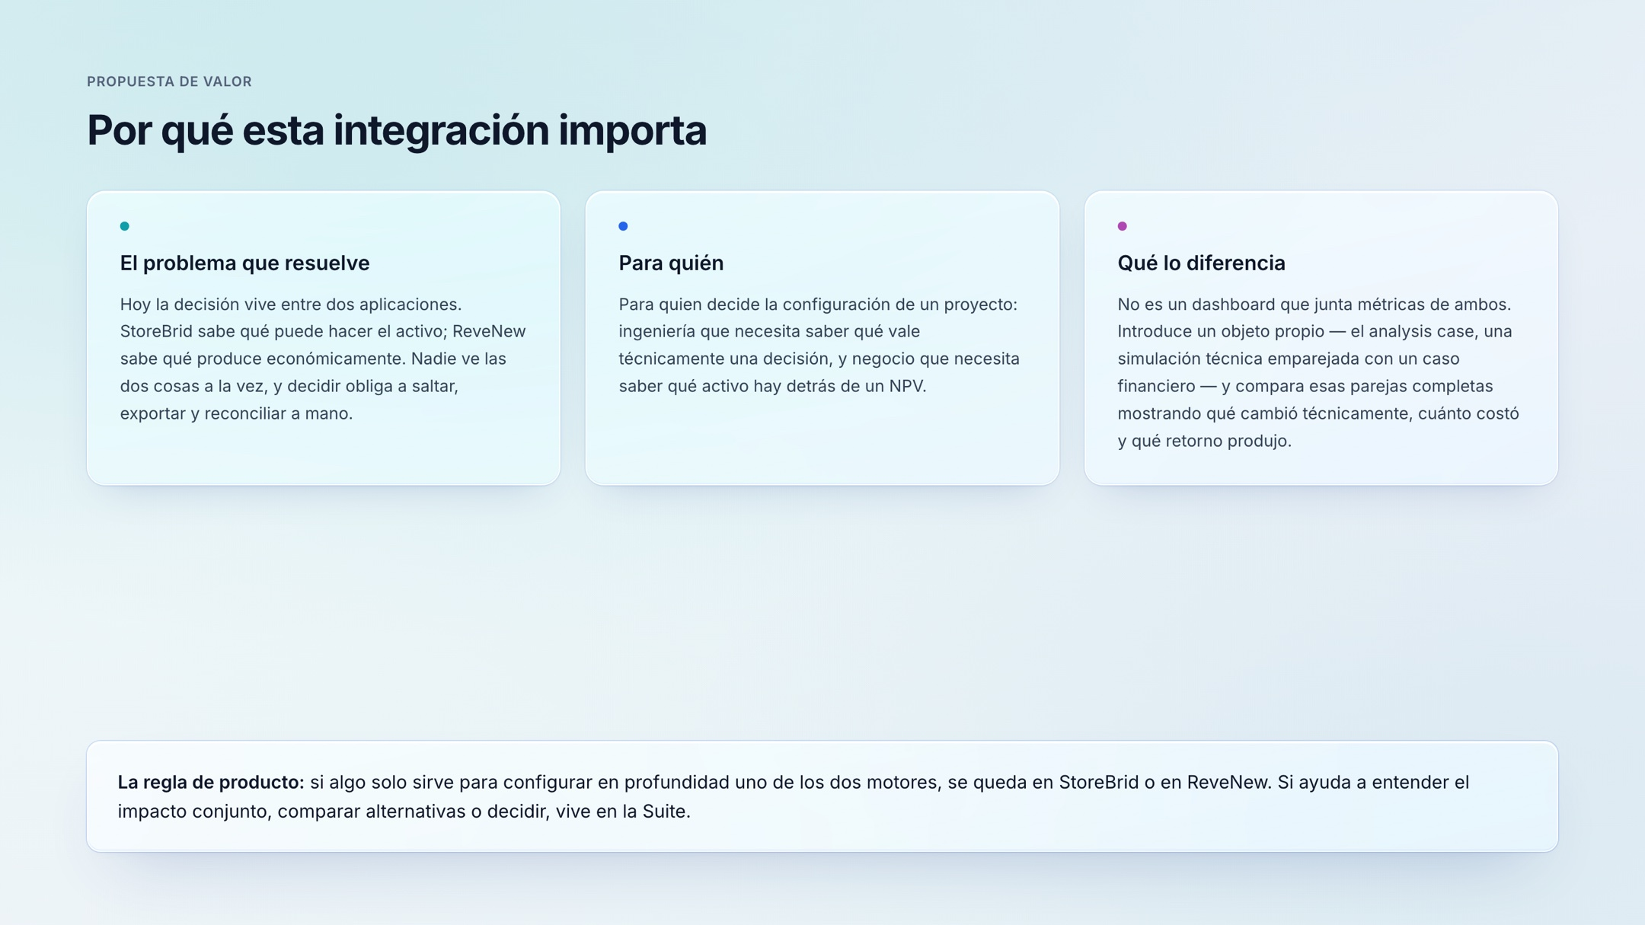
Notes:
Propuesta de valor
QUÉ COMUNICA
Resume en tres bloques por qué esta integración importa: el problema que resuelve (la decisión vive hoy partida entre dos aplicaciones), para quién es (ingeniería y negocio decidiendo sobre la misma configuración) y qué la diferencia (introduce un objeto propio, el analysis case, en lugar de yuxtaponer métricas).
POR QUÉ ESTÁ AQUÍ
Es la diapositiva que responde a la objeción más probable del cliente: «¿esto no es un dashboard que junta indicadores de los dos productos?». La regla de producto del pie es el criterio que ha gobernado cada decisión de alcance del proyecto: lo que sirve para configurar en profundidad se queda en su motor; lo que sirve para entender el impacto conjunto, comparar y decidir, vive en la Suite.

Slide 3
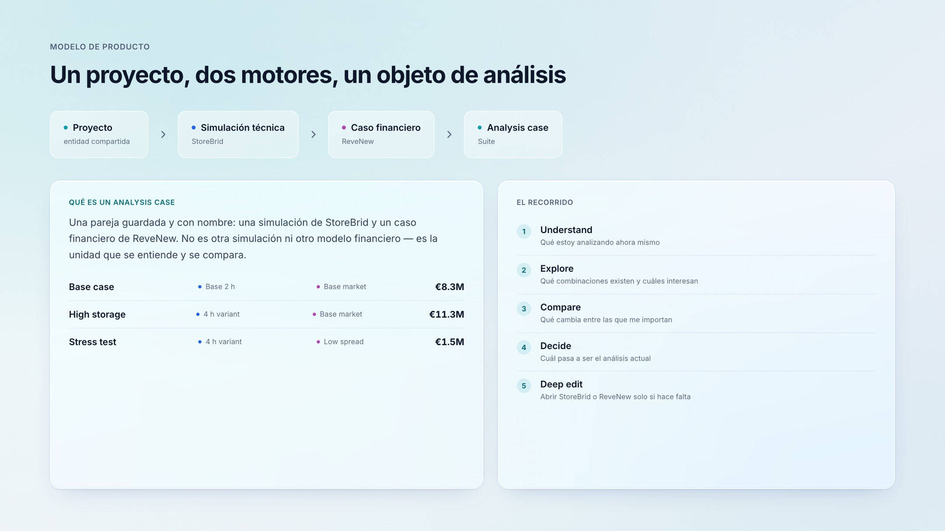
Notes:
Modelo de producto
QUÉ COMUNICA
El modelo de dominio en una imagen: un proyecto compartido, una simulación técnica de StoreBrid, un caso financiero de ReveNew y, uniéndolos, el analysis case. A la derecha, el recorrido de cinco pasos — Understand, Explore, Compare, Decide y, solo si hace falta, edición profunda en el motor correspondiente.
POR QUÉ ESTÁ AQUÍ
Sin este modelo las pantallas siguientes se leen como una colección de vistas. Con él se leen como un recorrido. También deja explícito el límite del alcance: la Suite no crea simulaciones ni modelos financieros, empareja los que ya existen.

Slide 4
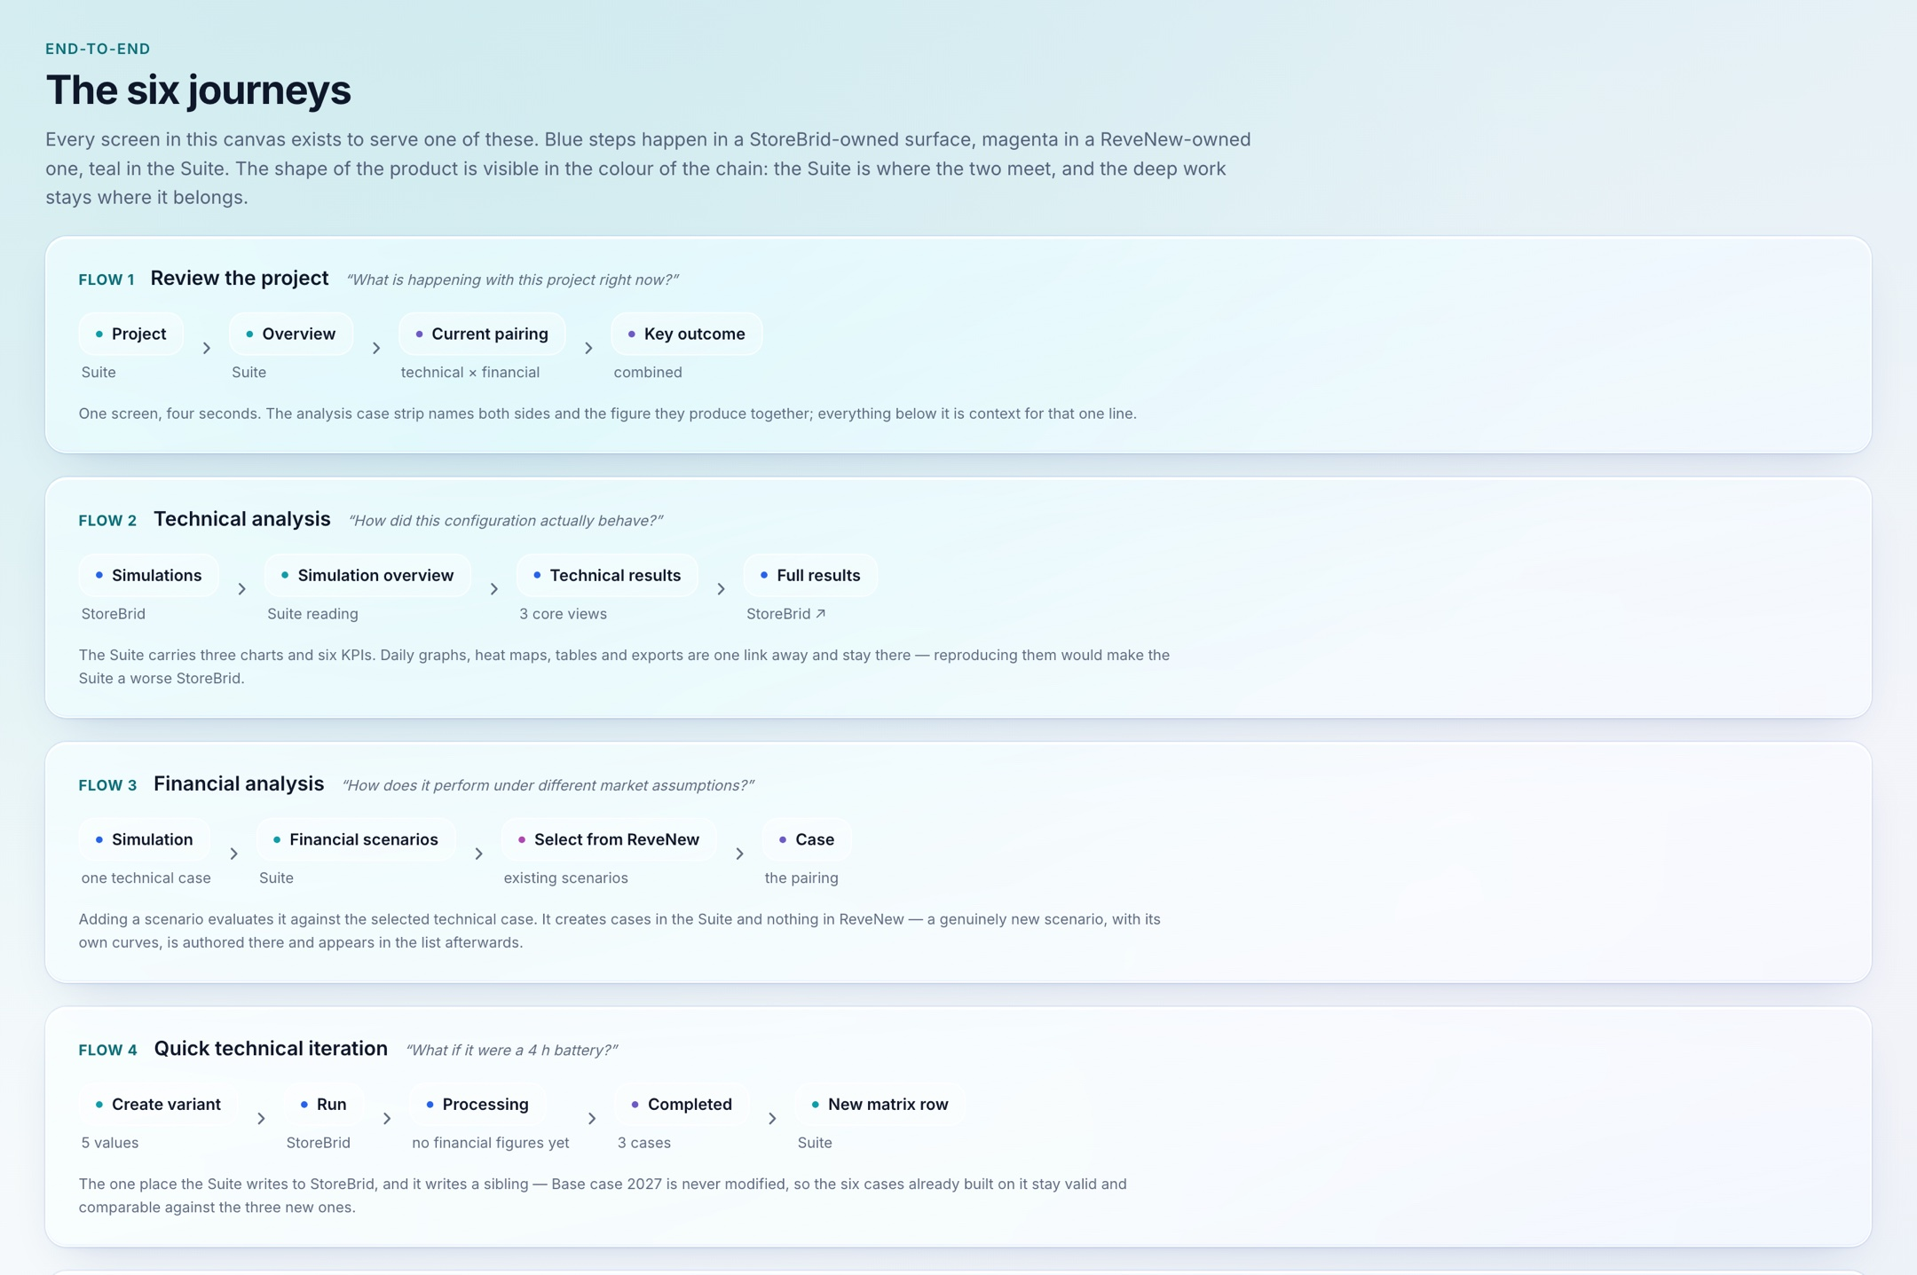
Concepto Flujos de extremo a extremo
1 / 2
Notes:
Flujos de extremo a extremo (1 de 2)
QUÉ COMUNICA
Los recorridos completos, paso a paso, con el color indicando dónde ocurre cada uno: azul en StoreBrid, magenta en ReveNew, teal en la Suite.
POR QUÉ ESTÁ AQUÍ
Es la comprobación de coherencia de toda la propuesta. Si un flujo obligara a saltar de producto en producto sin motivo, se vería aquí. La forma del producto queda visible en el color: la Suite es donde los dos motores se encuentran, y toda edición profunda sale hacia el producto que la posee.

Slide 5
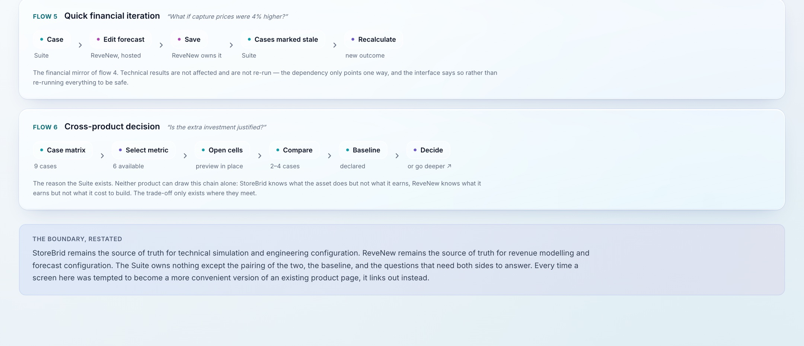
Concepto Flujos de extremo a extremo
2 / 2
Notes:
Flujos de extremo a extremo (2 de 2)
QUÉ COMUNICA
Continuación de los recorridos: creación de un analysis case, comparación, decisión y los casos en los que el usuario sale hacia StoreBrid o ReveNew.
POR QUÉ ESTÁ AQUÍ
Cierra el mapa mostrando que cada salida a un motor externo tiene un punto de retorno claro a la Suite. Ningún flujo termina fuera.

Slide 6
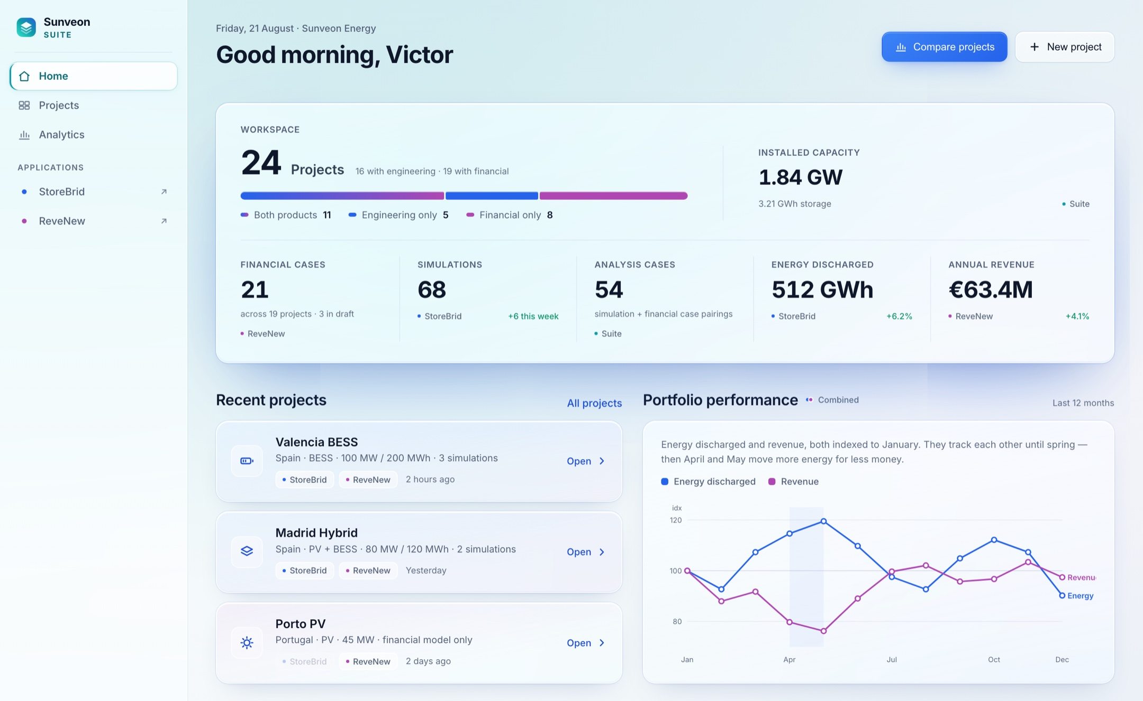
La Suite Home
1 / 2
Notes:
Home — la página de aterrizaje (1 de 2)
QUÉ COMUNICA
El punto de entrada a la organización: saludo, indicadores del workspace, proyectos recientes y rendimiento agregado de la cartera. La fila de KPIs cuenta los objetos con los que la gente trabaja de verdad — portfolios, simulaciones, modelos financieros — junto a las dos cifras de salida.
POR QUÉ ESTÁ AQUÍ
Fija la escala mental correcta antes de entrar en un proyecto: la Suite es multi-proyecto. También evita el error de representar a ReveNew a través de «escenarios»: aquí ReveNew aparece por sus objetos reales.

Slide 7
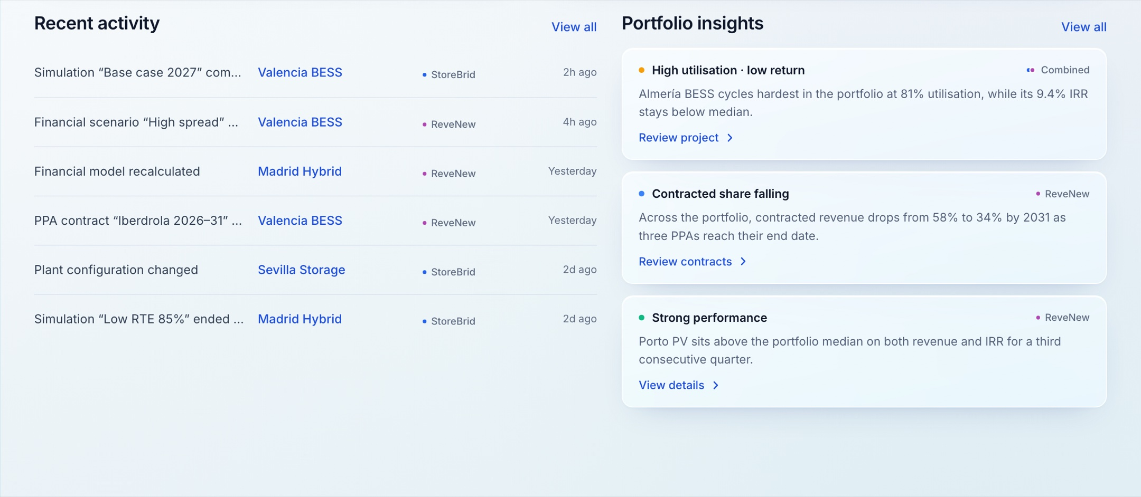
La Suite Home
2 / 2
Notes:
Home — actividad y lectura de cartera (2 de 2)
QUÉ COMUNICA
La mitad inferior: actividad reciente de los tres orígenes y lecturas agregadas de la cartera.
POR QUÉ ESTÁ AQUÍ
Da continuidad entre sesiones. Quien vuelve al producto necesita saber qué ha cambiado desde la última vez y en qué motor ha cambiado, sin abrir proyecto por proyecto.

Slide 8
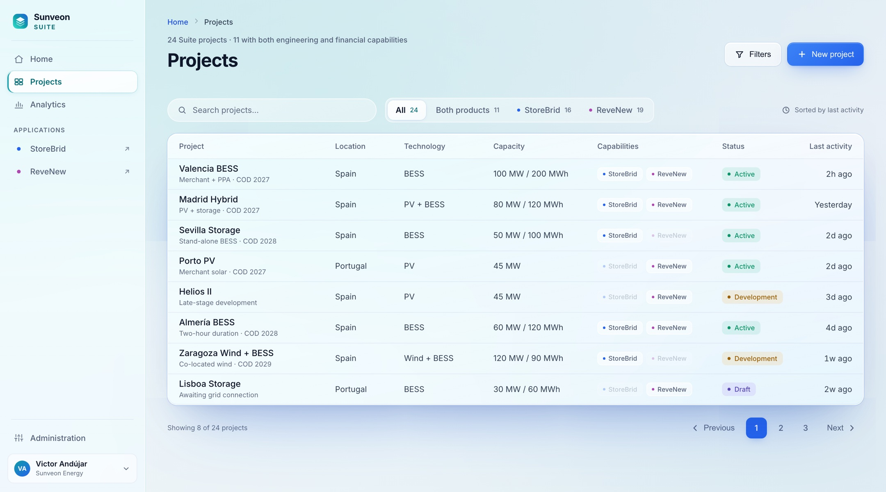
La Suite Projects
Notes:
Projects — el registro único
QUÉ COMUNICA
La lista de proyectos de la organización. La columna clave no es el estado de conexión sino CAPABILITIES: qué motores están configurados para cada proyecto.
POR QUÉ ESTÁ AQUÍ
Un proyecto es una sola entidad compartida, no un proyecto de StoreBrid más un proyecto de ReveNew. Esta columna es lo que hace visible esa decisión: no dice «conectado/desconectado», dice qué trabajo existe ya.

Slide 9
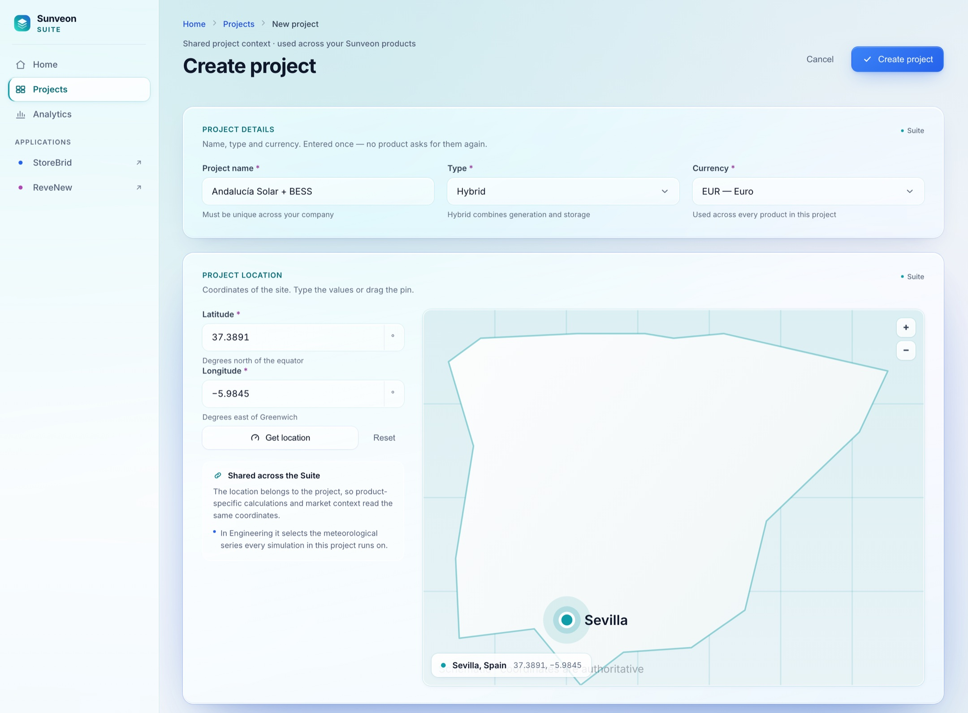
La Suite Create project
1 / 2
Notes:
Crear proyecto — contexto compartido (1 de 2)
QUÉ COMUNICA
El formulario de alta: nombre, tecnología, potencia, capacidad, moneda, fecha de operación comercial y localización sobre mapa.
POR QUÉ ESTÁ AQUÍ
Es el único lugar donde la Suite crea algo por sí misma, y crea justamente lo que ambos motores necesitan leer. Definir el contexto una sola vez es lo que evita que StoreBrid y ReveNew mantengan versiones divergentes del mismo proyecto.

Slide 10
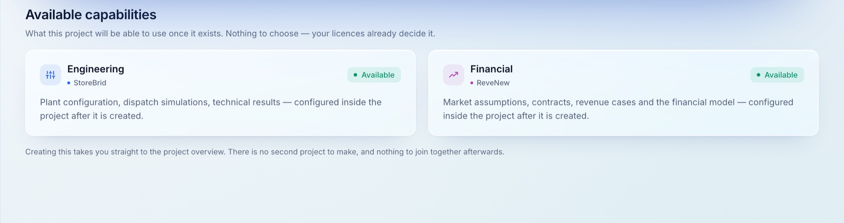
La Suite Create project
2 / 2
Notes:
Crear proyecto — capacidades disponibles (2 de 2)
QUÉ COMUNICA
El bloque final declara qué capacidades quedarán disponibles en el proyecto según las licencias de la organización.
POR QUÉ ESTÁ AQUÍ
Hace explícito desde el alta que un proyecto puede nacer solo con la parte técnica, solo con la financiera o con ambas. El análisis combinado exige las dos, y conviene que eso se sepa antes de empezar, no al chocar con una pantalla vacía.

Slide 11
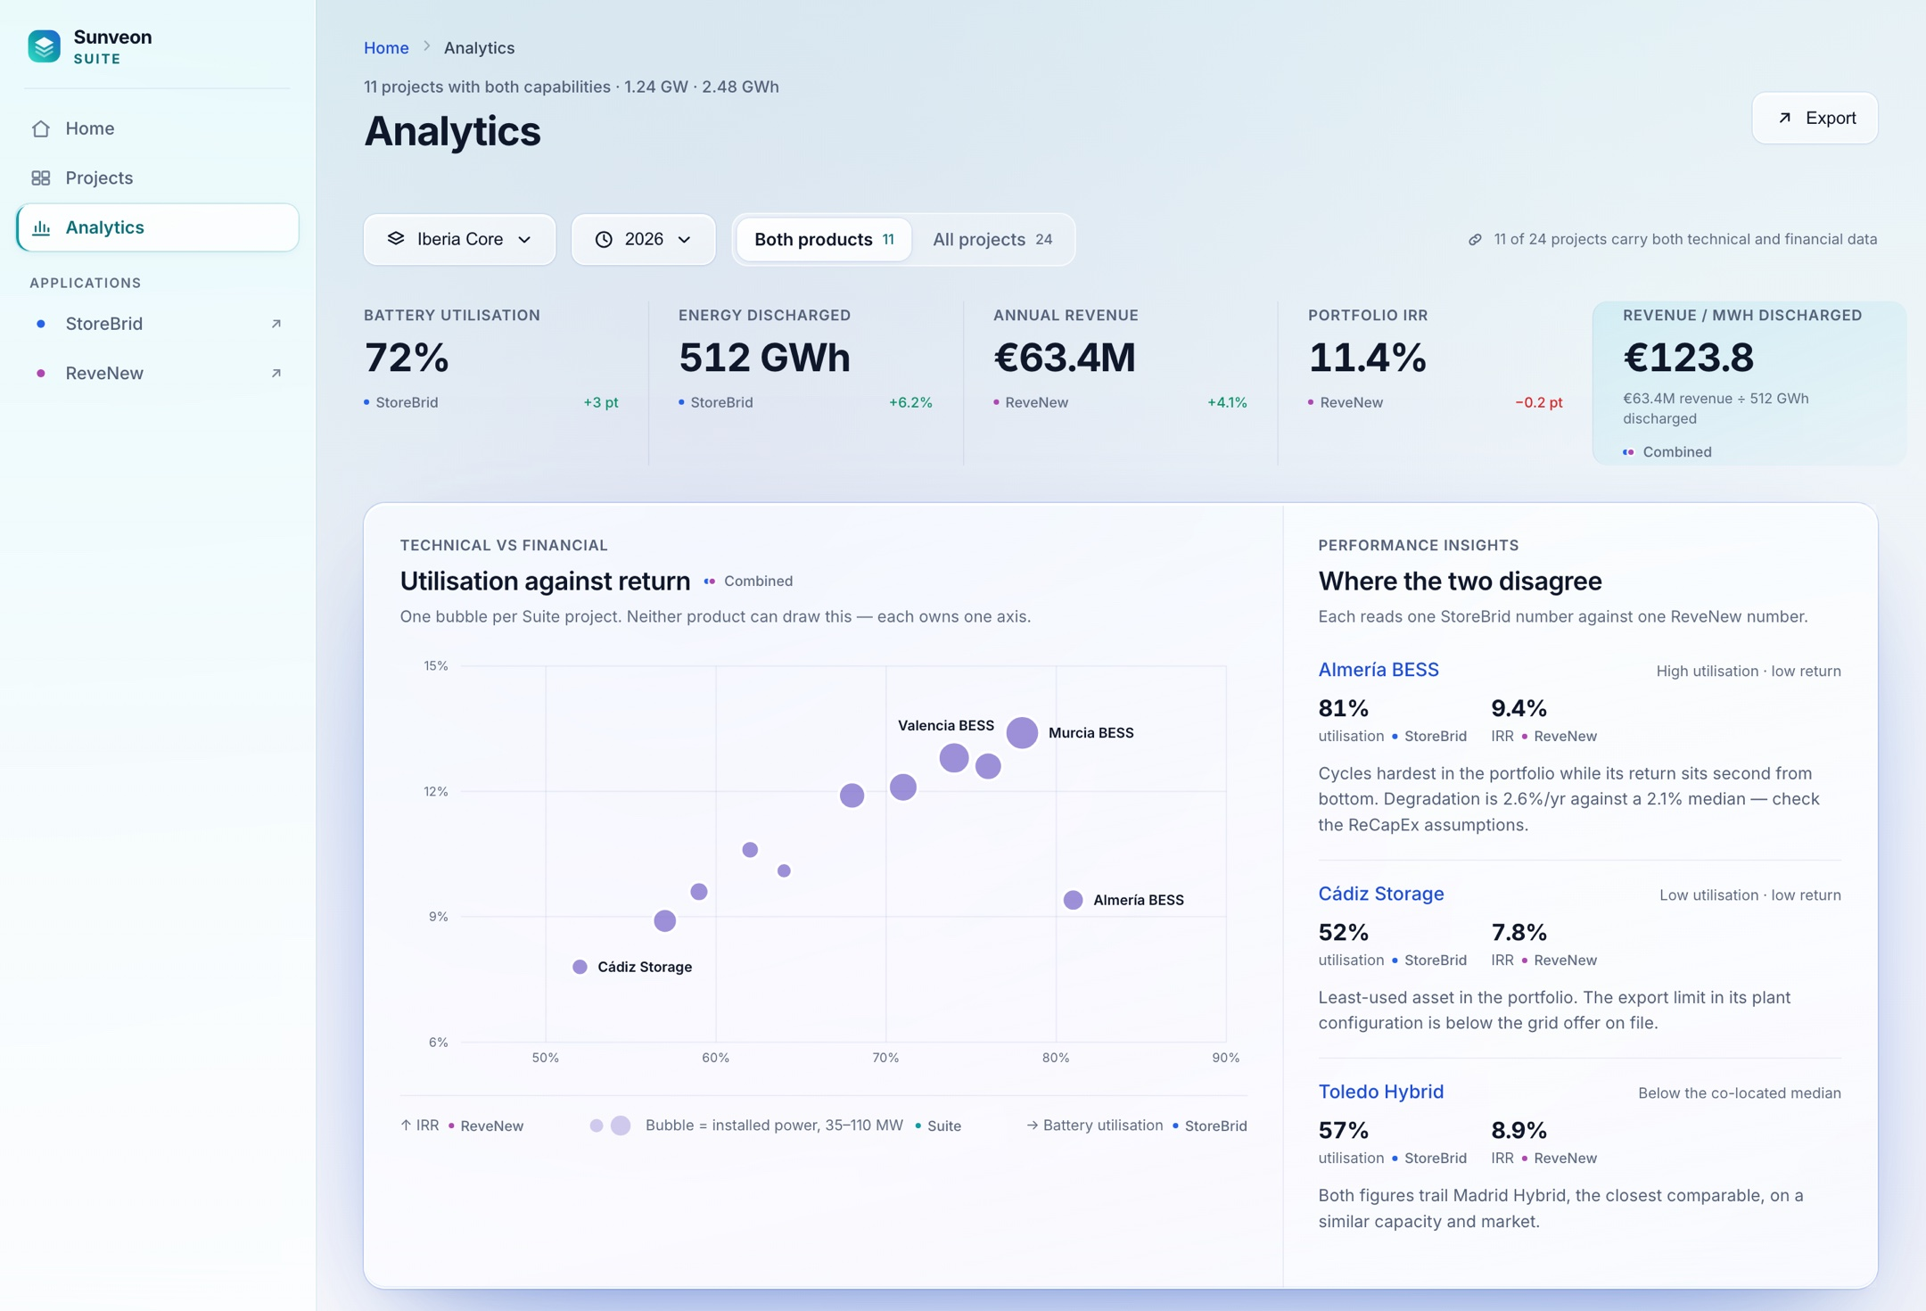
La Suite Analytics
1 / 2
Notes:
Analytics — nivel cartera (1 de 2)
QUÉ COMUNICA
Análisis entre proyectos: la dispersión de utilización frente a retorno y las lecturas sobre dónde ambos motores discrepan.
POR QUÉ ESTÁ AQUÍ
Es la única vista de la propuesta que ningún motor puede dibujar por su cuenta, porque cruza un eje técnico con uno financiero sobre muchos proyectos. Justifica por sí sola la existencia de una capa por encima de los dos productos.

Slide 12
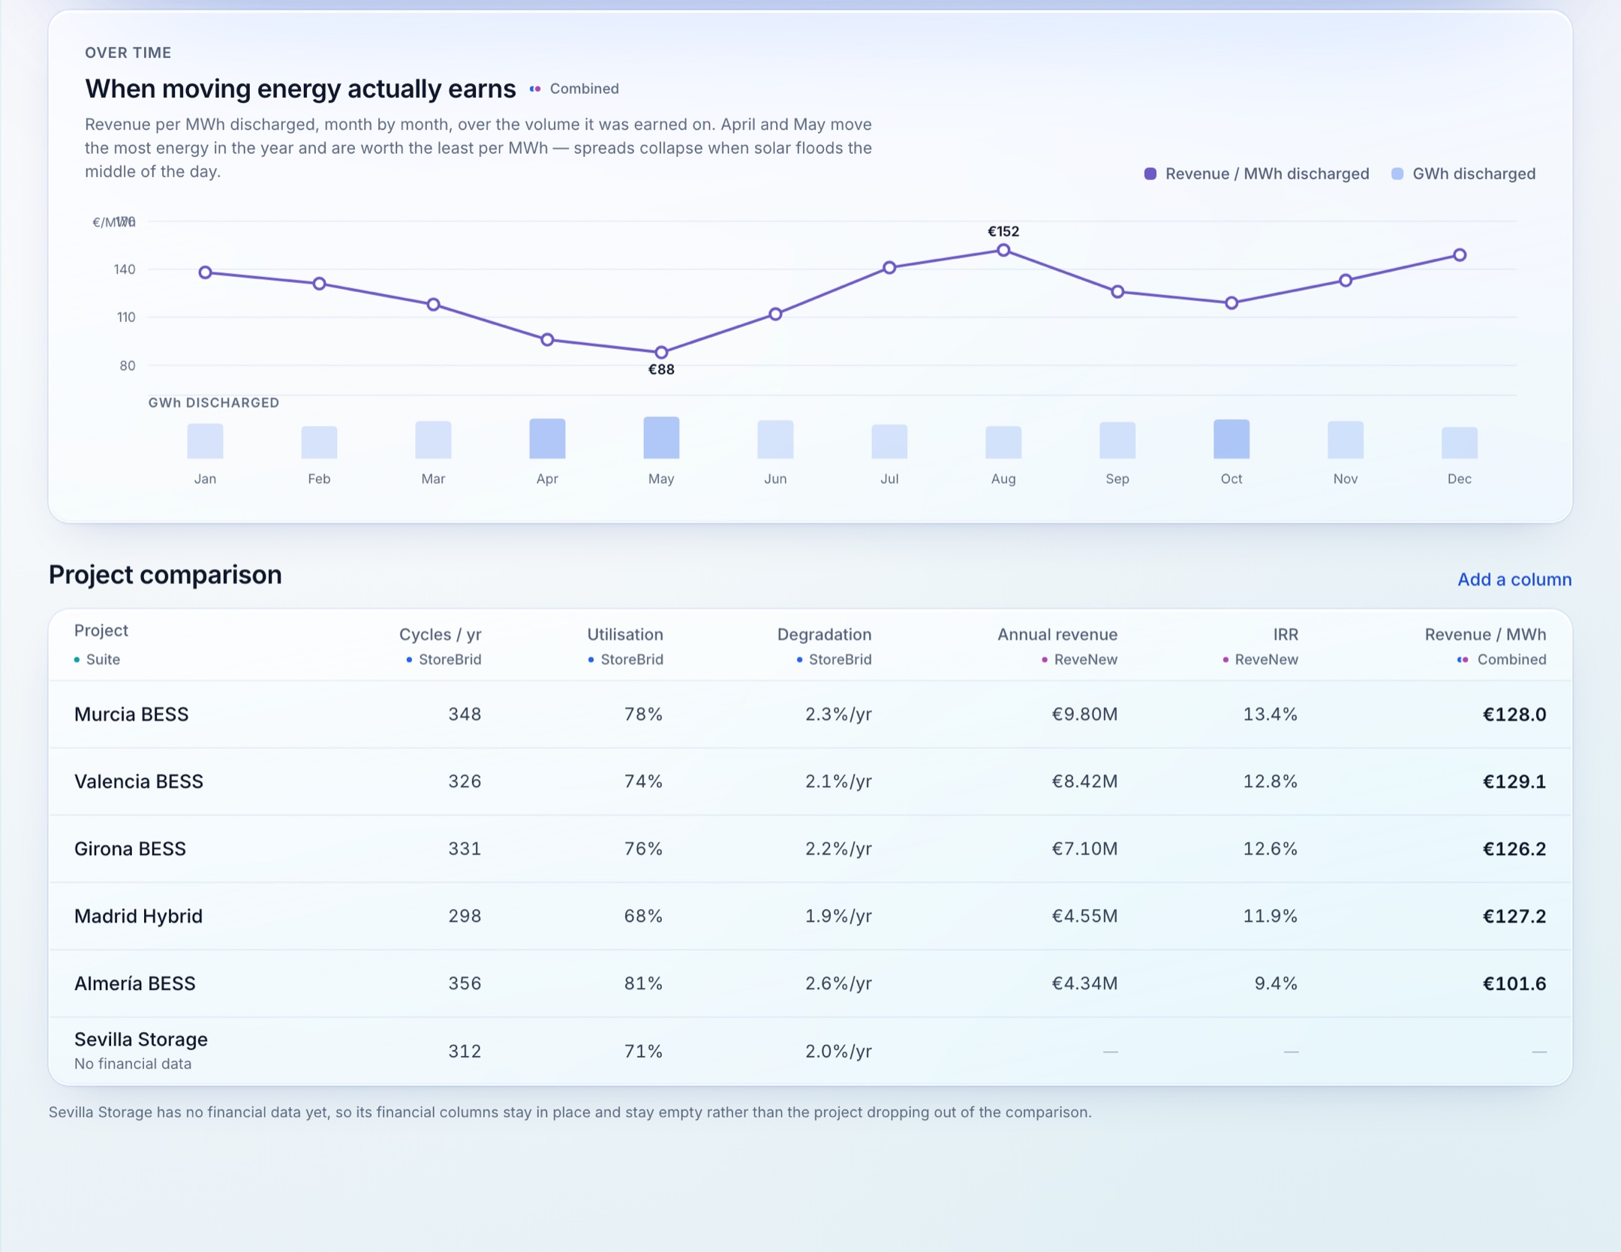
La Suite Analytics
2 / 2
Notes:
Analytics — evolución temporal (2 de 2)
QUÉ COMUNICA
La lectura mensual de cuándo mover energía realmente genera ingreso, y la comparación entre proyectos.
POR QUÉ ESTÁ AQUÍ
Traduce el dato agregado a una pregunta operativa. Cierra Analytics con algo accionable en lugar de con una tabla más.

Slide 13
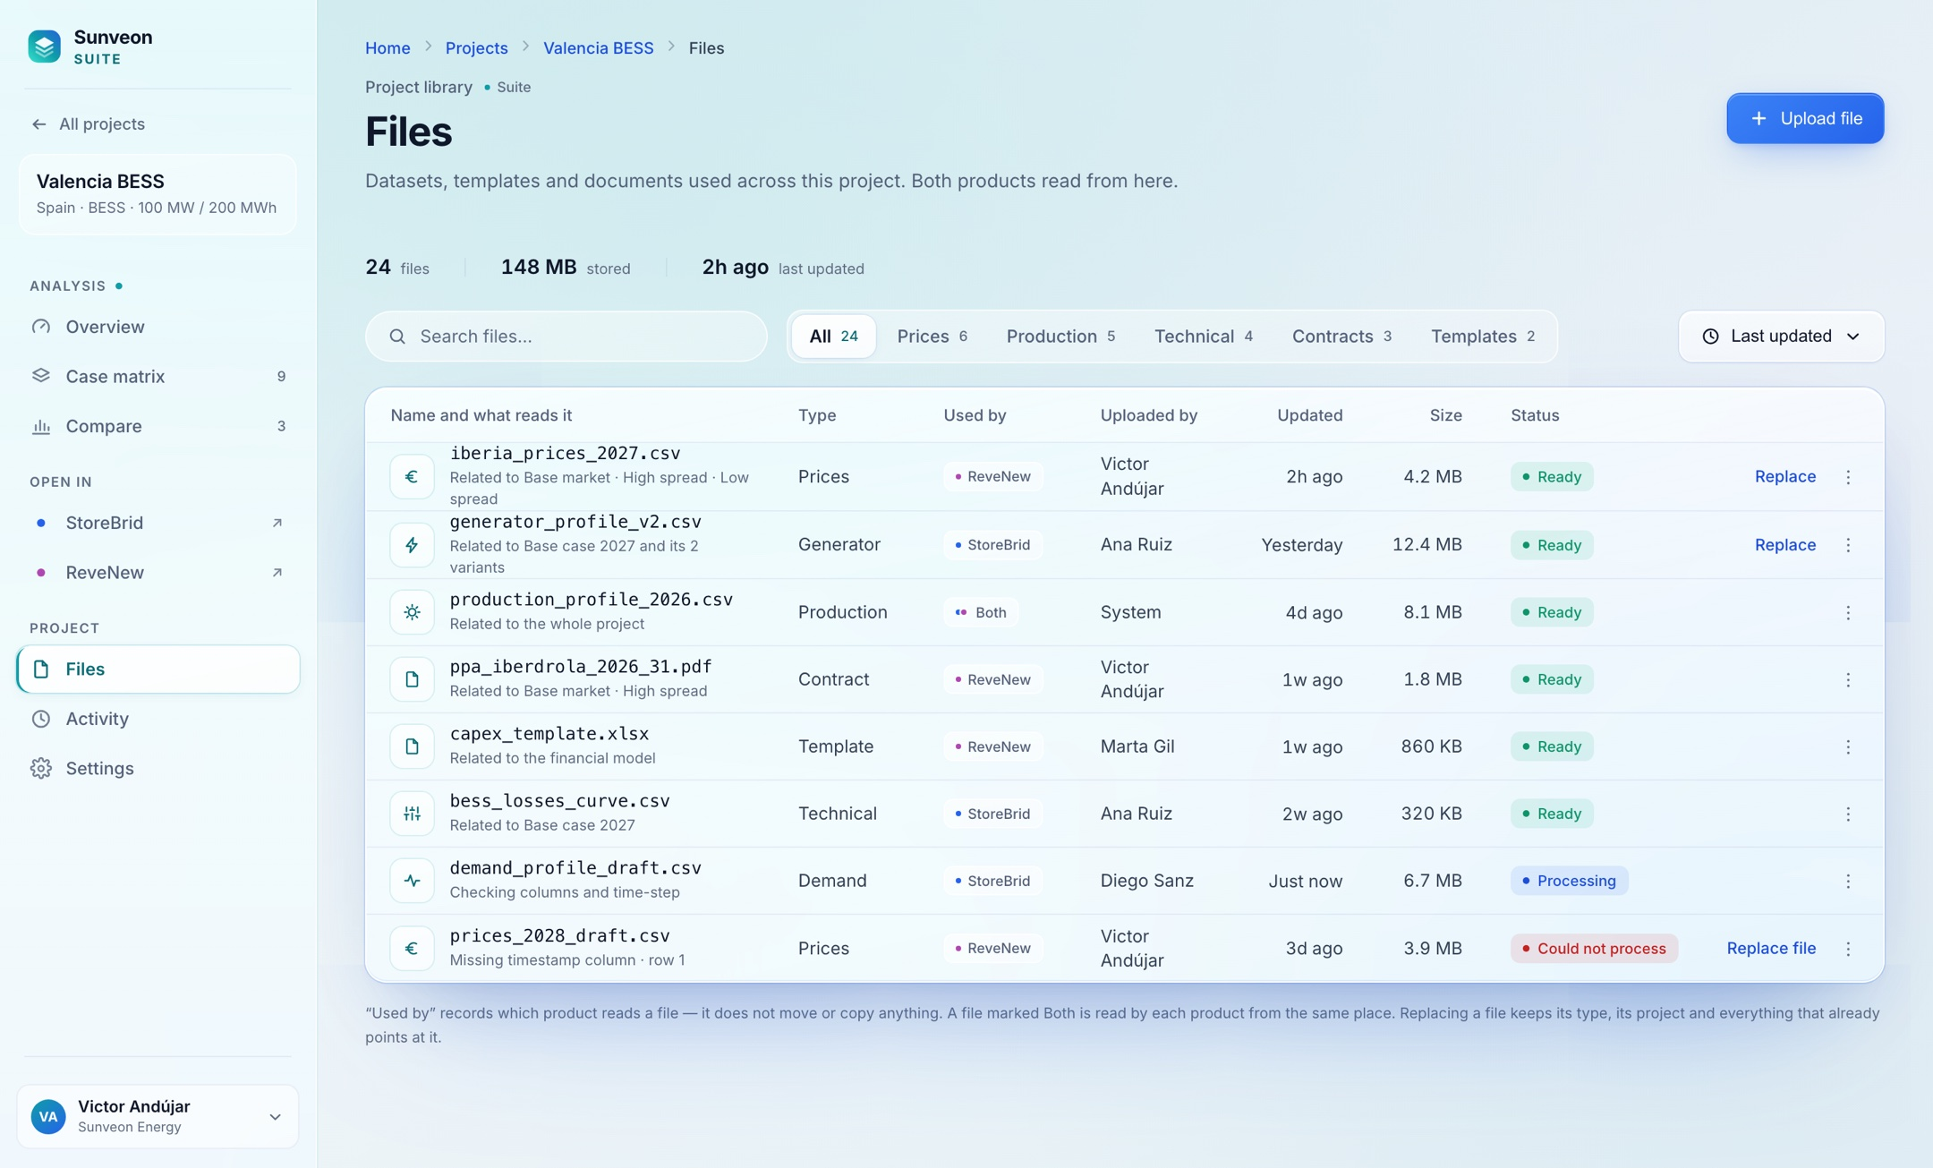
La Suite Files
Notes:
Files — biblioteca compartida
QUÉ COMUNICA
El repositorio del que leen ambos productos. Cada fila declara qué la está usando — «Related to Base market · High spread», «Related to Base case 2027 and its 2 variants» — además de qué producto la lee.
POR QUÉ ESTÁ AQUÍ
Un repositorio compartido solo aporta valor si se sabe qué depende de cada archivo. Ese campo es lo que permite reemplazar un fichero de precios sabiendo exactamente qué análisis quedarán afectados.

Slide 14
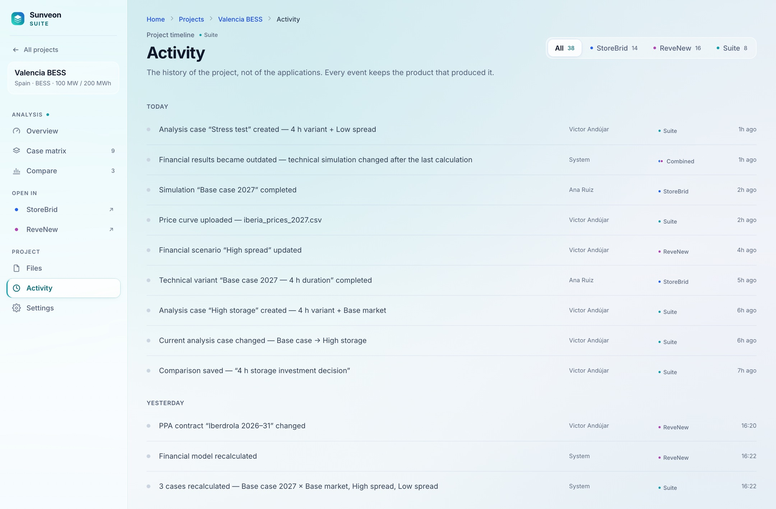
La Suite Activity
1 / 2
Notes:
Activity — trazabilidad (1 de 2)
QUÉ COMUNICA
El histórico del proyecto filtrable por origen: todos, StoreBrid, ReveNew y Suite, con recuento en cada filtro.
POR QUÉ ESTÁ AQUÍ
Con dos motores calculando de forma independiente, la pregunta «¿por qué ha cambiado este número?» es constante. El filtro por origen la responde en un paso, y el lenguaje de cada entrada nombra lo que realmente ocurrió, no una acción genérica.

Slide 15
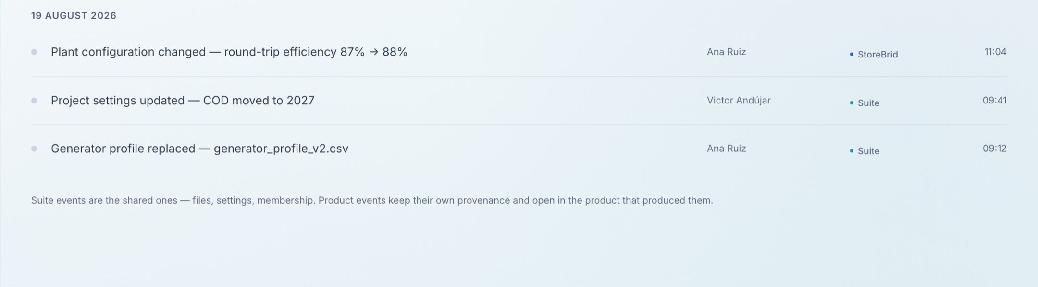
La Suite Activity
2 / 2
Notes:
Activity — histórico anterior (2 de 2)
QUÉ COMUNICA
Continuación del timeline hacia días anteriores.
POR QUÉ ESTÁ AQUÍ
Muestra que la traza no se limita a las últimas horas: es el registro auditable del proyecto.

Slide 16
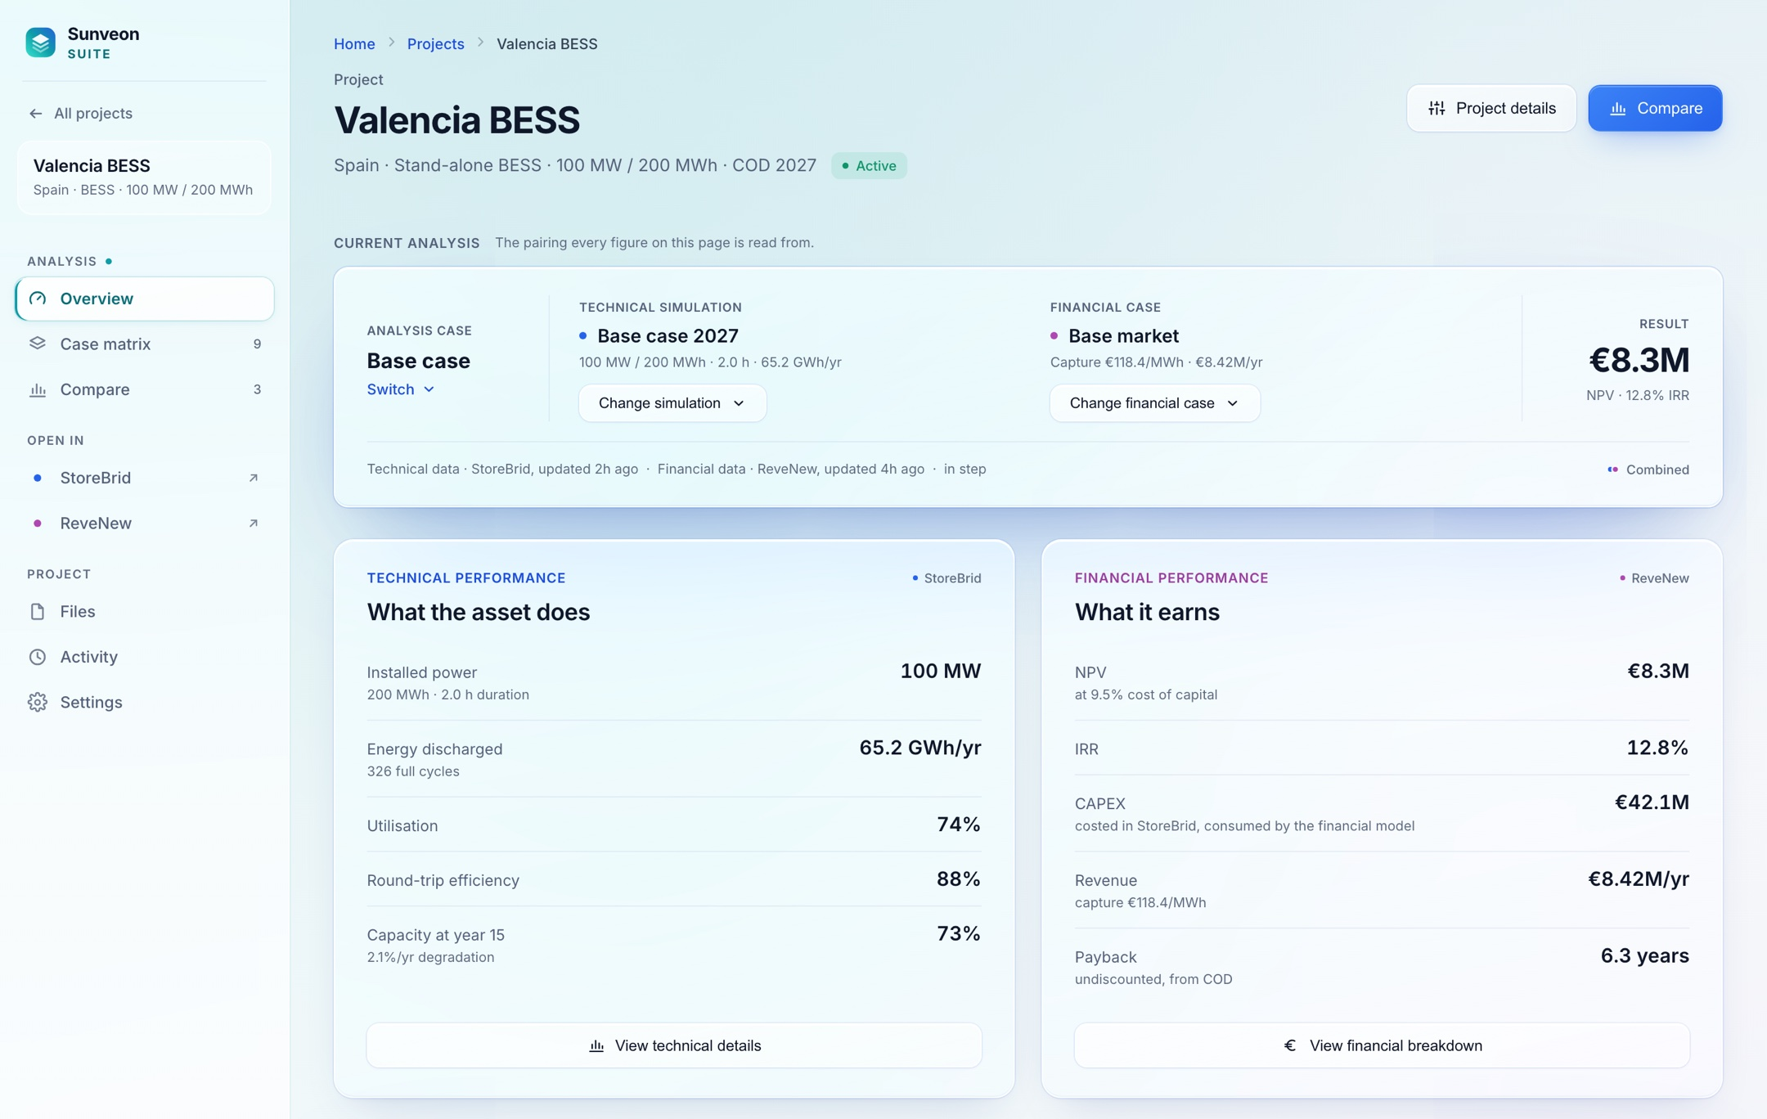
Project workspace Overview
1 / 3
Notes:
Overview — ¿qué estoy analizando ahora? (1 de 2)
QUÉ COMUNICA
La pantalla central de la propuesta. Arriba, el analysis case actual con sus dos mitades: la simulación técnica y el caso financiero, cada una con su origen y su frescura, y el resultado que producen juntas. Debajo, «What the asset does» (StoreBrid) y «What it earns» (ReveNew) en paralelo.
POR QUÉ ESTÁ AQUÍ
Responde la primera pregunta de cualquier usuario que abre un proyecto: qué pareja concreta está leyendo. Nótese el tratamiento de CAPEX: no se atribuye a un solo producto, sino que muestra su linaje — se calcula en StoreBrid y lo consume el modelo financiero de ReveNew. La interfaz deja de fingir que cada dato tiene un único dueño.

Slide 17
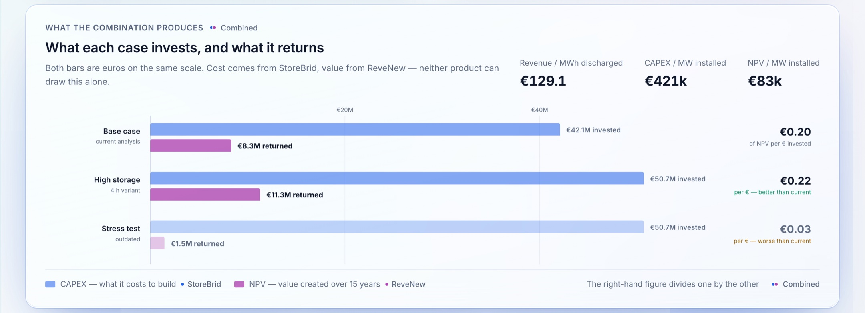
Project workspace Overview
2 / 3
Notes:
Overview — qué produce la combinación (2 de 3)
QUÉ COMUNICA
El gráfico de inversión frente a retorno de los tres analysis cases guardados: la barra azul es el CAPEX que StoreBrid calcula, la magenta el NPV que ReveNew produce, sobre un mismo eje en euros, y a la derecha los euros de NPV por euro invertido.
POR QUÉ ESTÁ AQUÍ
Es la lectura que resume el proyecto en un vistazo: no solo cuál rinde más, sino cuánto capital exige cada punto de rendimiento. El título es deliberado — «Storage investment against return», no «¿mejora el retorno con más almacenamiento?» — porque los tres casos no mantienen constante el lado financiero y una pregunta causal afirmaría más de lo que el dato sostiene.

Slide 18
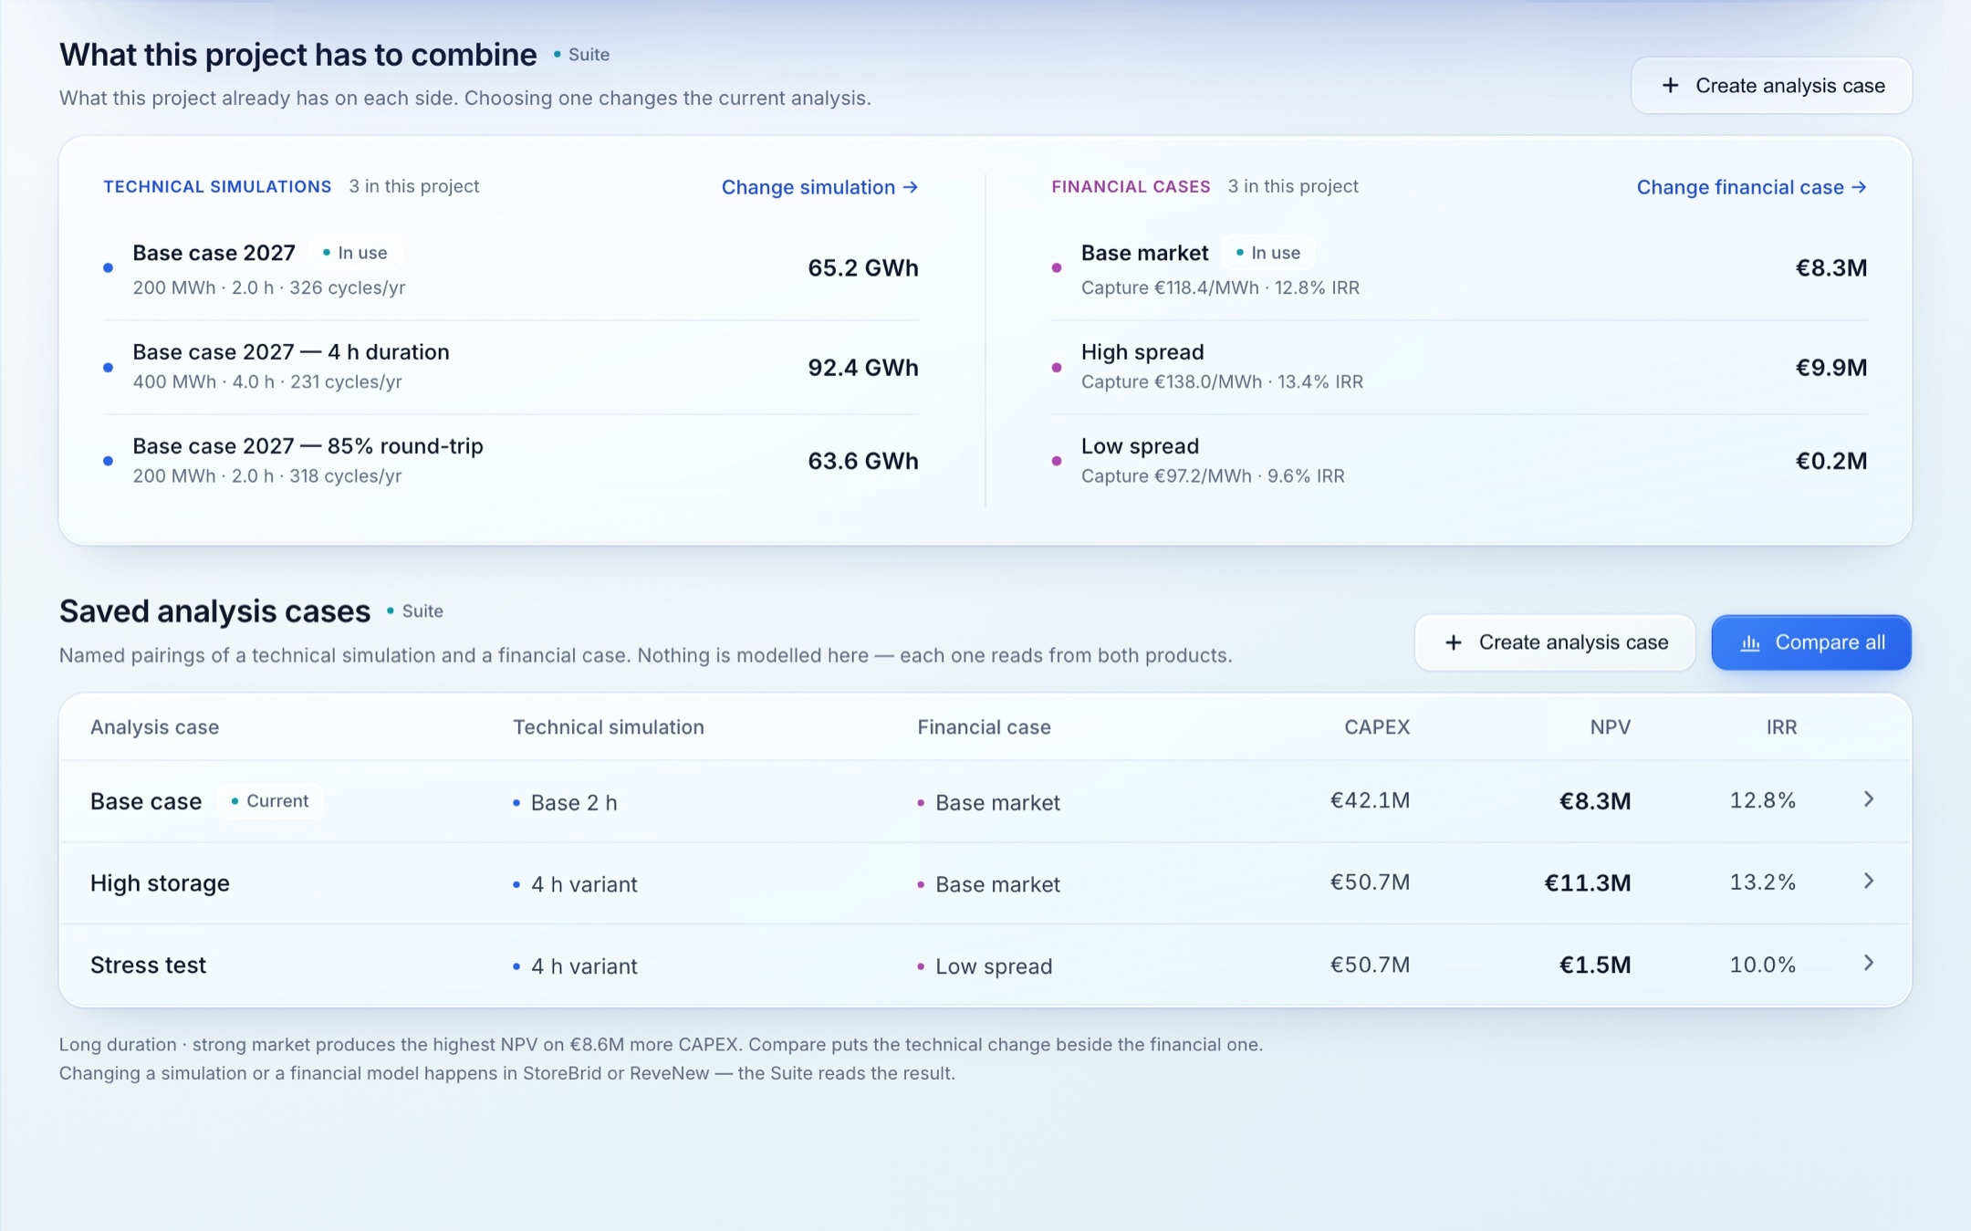
Project workspace Overview
3 / 3
Notes:
Overview — lo que hay disponible para combinar (3 de 3)
QUÉ COMUNICA
El bloque de exploración: las simulaciones técnicas y los casos financieros que existen en el proyecto, y debajo la tabla de analysis cases guardados con su CAPEX, NPV e IRR.
POR QUÉ ESTÁ AQUÍ
Es lo que convierte Overview en un punto de partida y no en un informe. Desde aquí se ve la materia prima disponible y se cambia el análisis actual sin salir de la página. El pie fija de nuevo el límite: cambiar una simulación o un modelo financiero ocurre en StoreBrid o en ReveNew; la Suite lee el resultado.

Slide 19
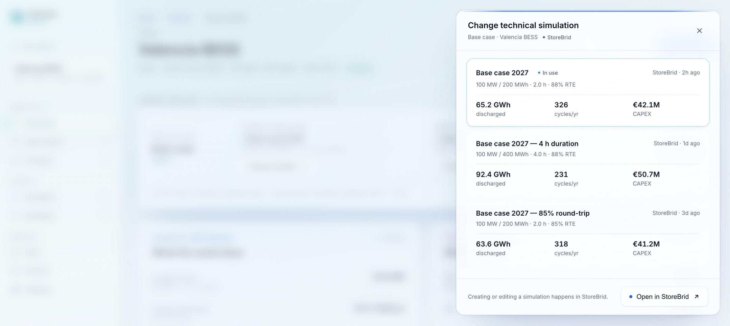
Project workspace Cambiar simulación técnica
Notes:
Cambiar simulación técnica
QUÉ COMUNICA
Un panel enfocado con las tres simulaciones disponibles, cada una con las cifras que las separan: energía descargada, ciclos y CAPEX. El pie recuerda que crear o editar una simulación es trabajo de StoreBrid.
POR QUÉ ESTÁ AQUÍ
Cambiar el lado técnico de la pareja es la acción más frecuente del recorrido, y no merece una página propia. Este panel absorbe cuatro pantallas de la propuesta anterior — el listado de simulaciones, su vista general, sus pestañas y la página de resultados técnicos — sin perder capacidad de elección.

Slide 20
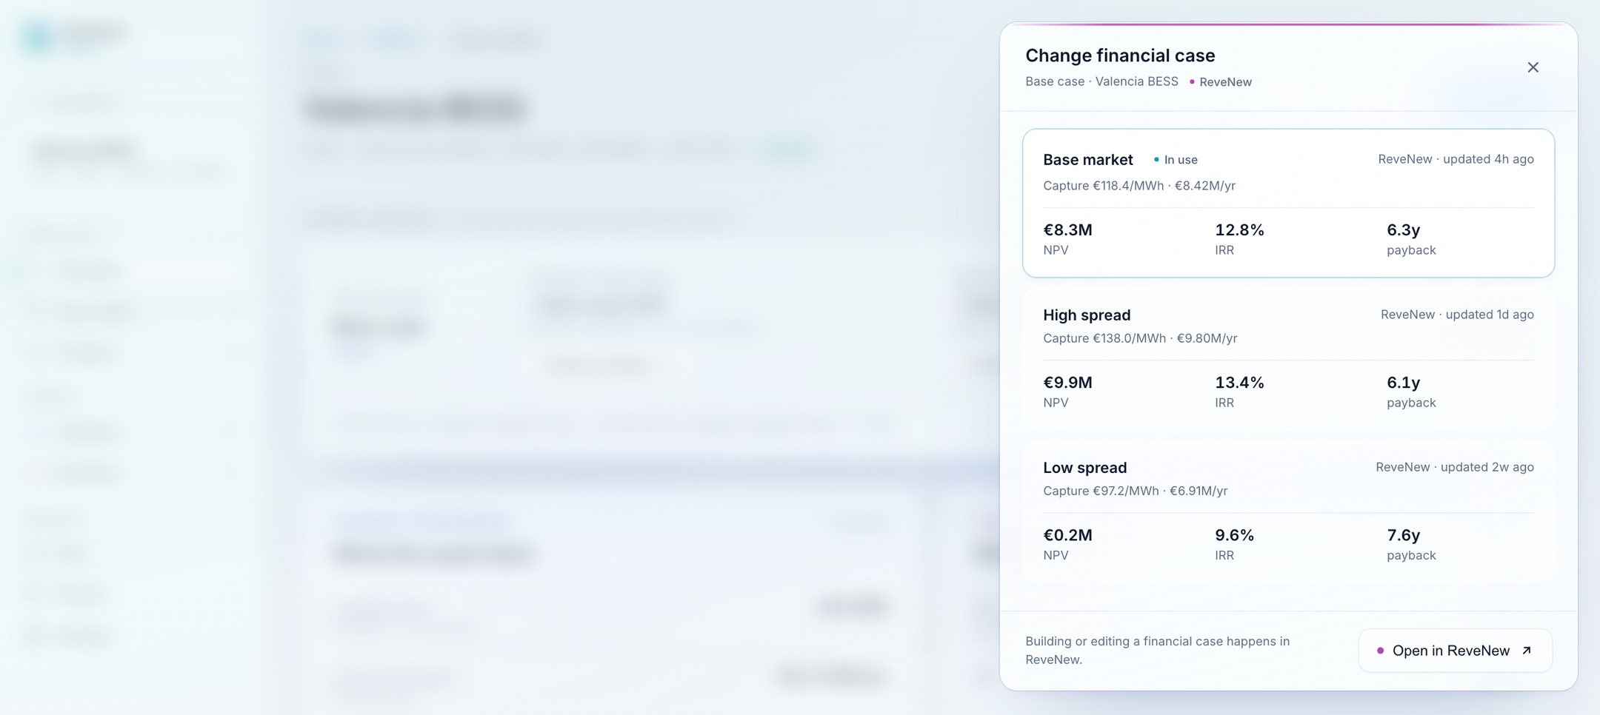
Project workspace Cambiar caso financiero
Notes:
Cambiar caso financiero
QUÉ COMUNICA
El panel espejo del anterior: tres casos financieros de ReveNew con NPV, IRR y payback.
POR QUÉ ESTÁ AQUÍ
Simetría deliberada: las dos mitades del analysis case se cambian con el mismo gesto. Es también donde se resuelve el malentendido de terminología — lo que antes se llamaba «escenarios» son en realidad casos financieros; los escenarios de Forecast, Energy, Revenue, CapEx y OpEx son la maquinaria interna de ReveNew que los construye, y la Suite muestra el caso y su resultado, no esa maquinaria.

Slide 21
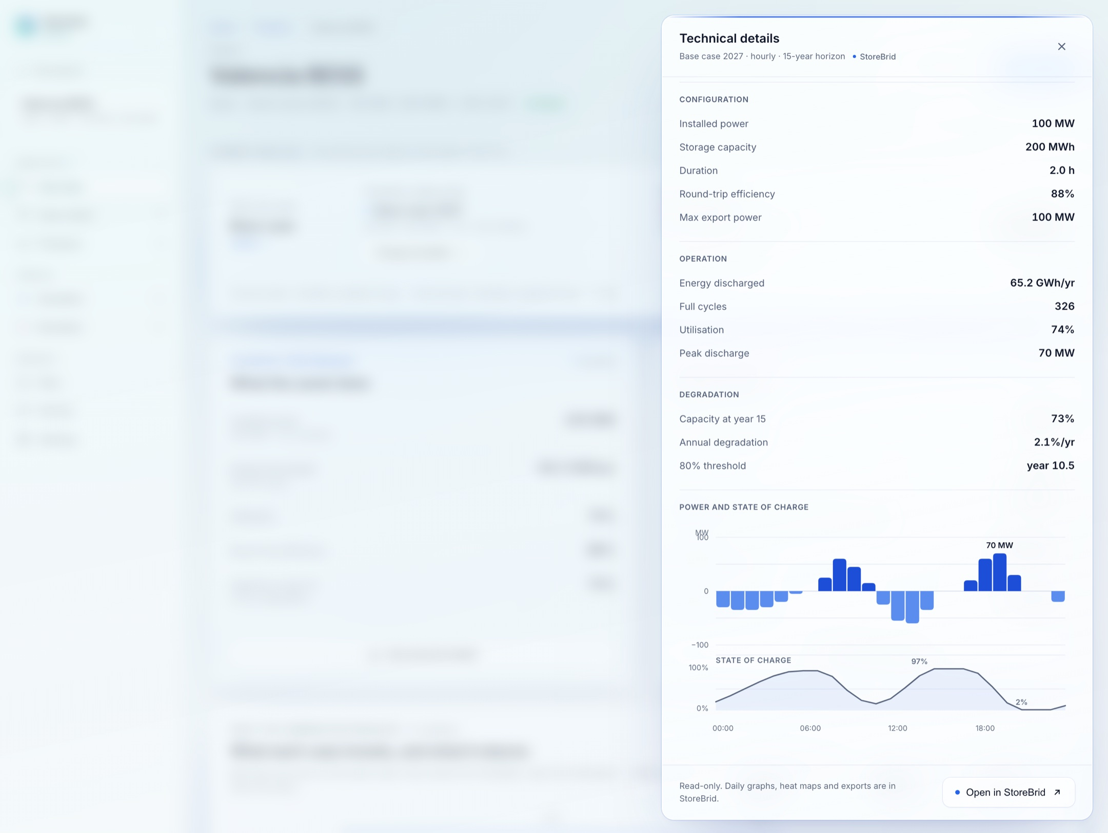
Project workspace Detalle técnico
Notes:
Detalle técnico
QUÉ COMUNICA
Divulgación progresiva en lugar de una página de resultados técnicos: configuración, operación, degradación y la curva de potencia y estado de carga, en modo solo lectura.
POR QUÉ ESTÁ AQUÍ
Codifica el límite del producto: la Suite muestra lo suficiente para entender por qué querrías abrir StoreBrid, y no intenta ser StoreBrid. La única acción del pie es precisamente «Open in StoreBrid».

Slide 22
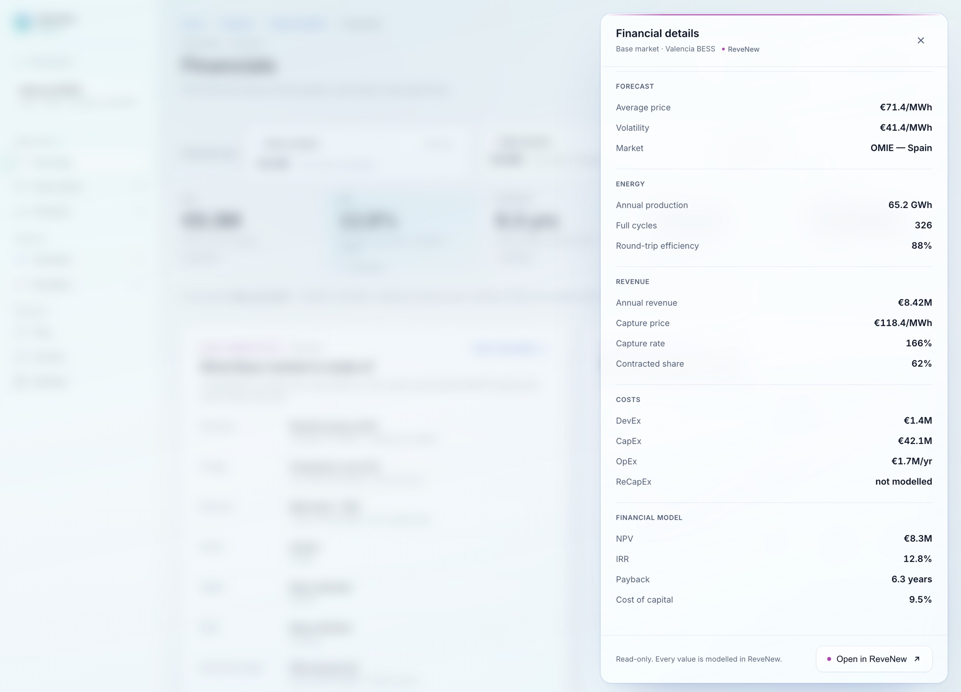
Project workspace Desglose financiero
Notes:
Desglose financiero
QUÉ COMUNICA
El equivalente financiero: Forecast, Energy, Revenue, Costs y Financial Model en un único panel de solo lectura.
POR QUÉ ESTÁ AQUÍ
Es el único punto donde la estructura interna de ReveNew puede aparecer, y aparece como detalle que explica una cifra, nunca como navegación. Nada es editable; la única salida es «Open in ReveNew».

Slide 23
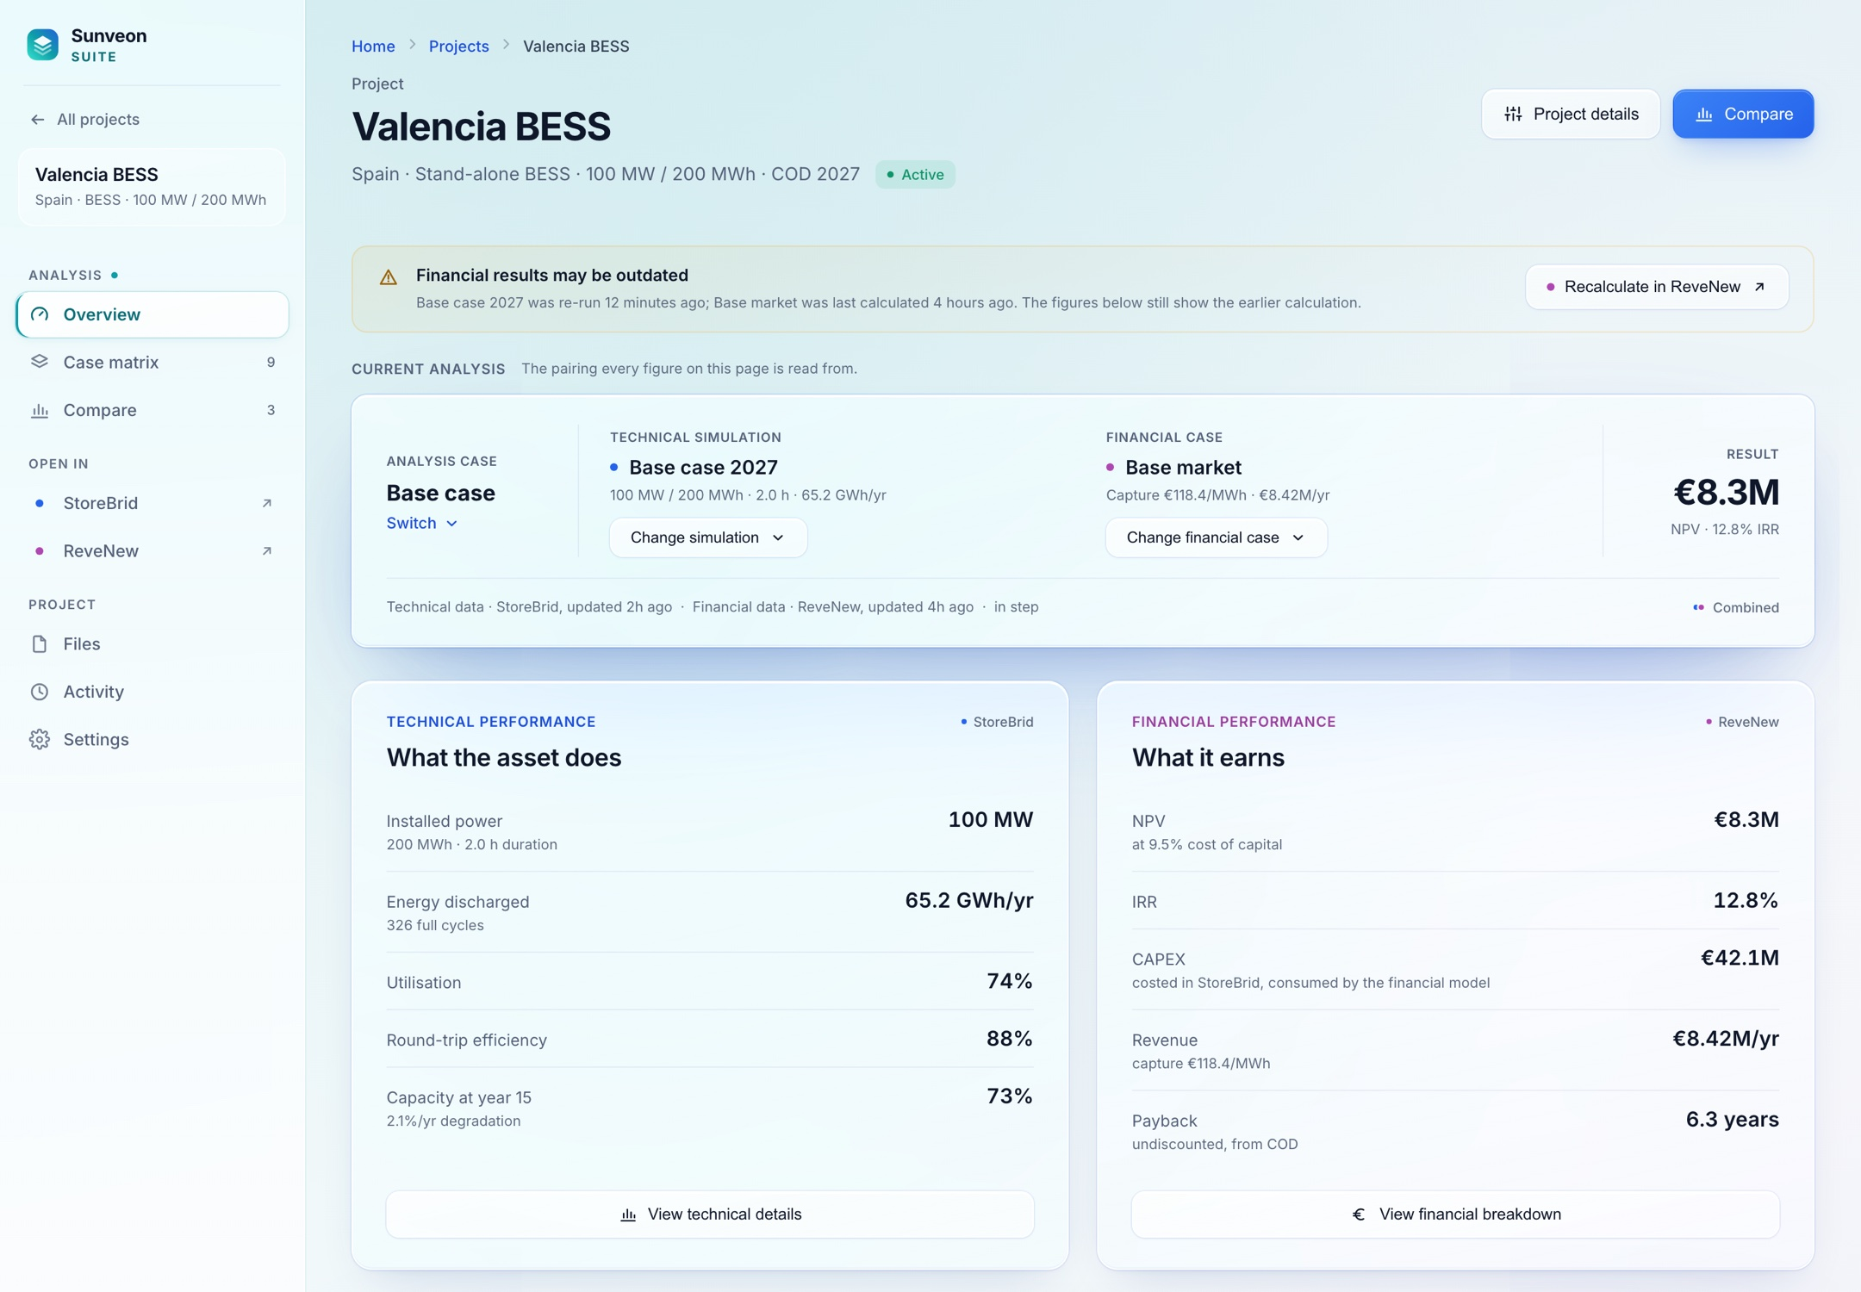
Project workspace Fuera de sincronía
1 / 3
Notes:
Fuera de sincronía (1 de 2)
QUÉ COMUNICA
El estado que dos motores independientes hacen inevitable: la simulación se recalculó hace 12 minutos, el caso financiero hace 4 horas, de modo que las cifras mostradas corresponden al cálculo anterior. El aviso nombra qué cambió, qué lado va por detrás y dónde se corrige.
POR QUÉ ESTÁ AQUÍ
Es la pieza de confianza de toda la propuesta. La alternativa — ocultar los números hasta que ambos lados coincidan — sería peor: el usuario perdería el contexto sin ganar precisión. Aquí la página sigue funcionando y el dato queda etiquetado.

Slide 24
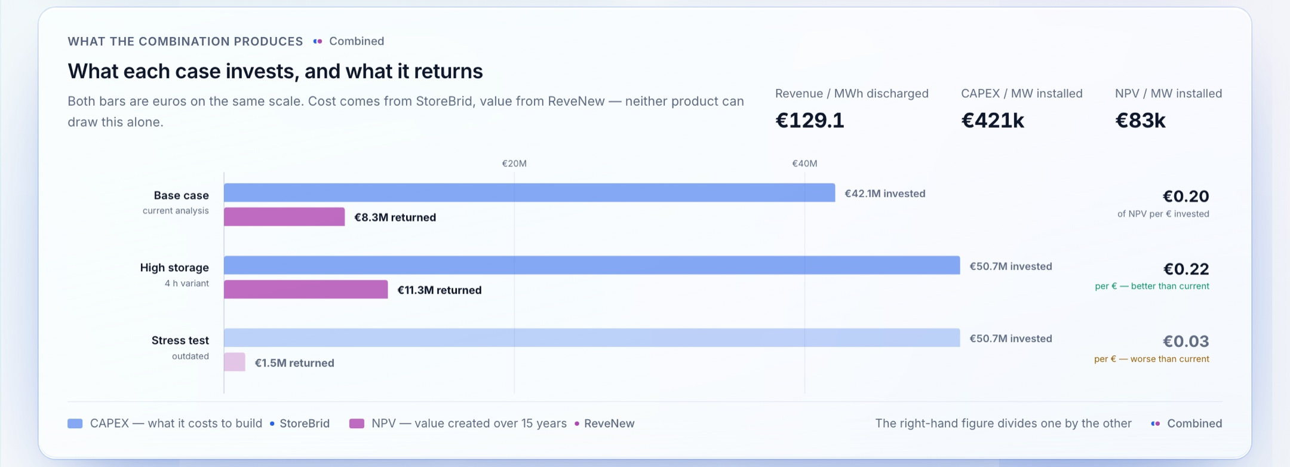
Project workspace Fuera de sincronía
2 / 3
Notes:
Fuera de sincronía — el resto de la página sigue funcionando (2 de 3)
QUÉ COMUNICA
El gráfico de inversión frente a retorno se sigue dibujando con normalidad, con el aviso de frescura vigente sobre las cifras afectadas.
POR QUÉ ESTÁ AQUÍ
Refuerza la regla: un resultado desactualizado se marca, no se esconde. Ocultar la página hasta que ambos motores coincidan haría perder el contexto sin ganar precisión.

Slide 25
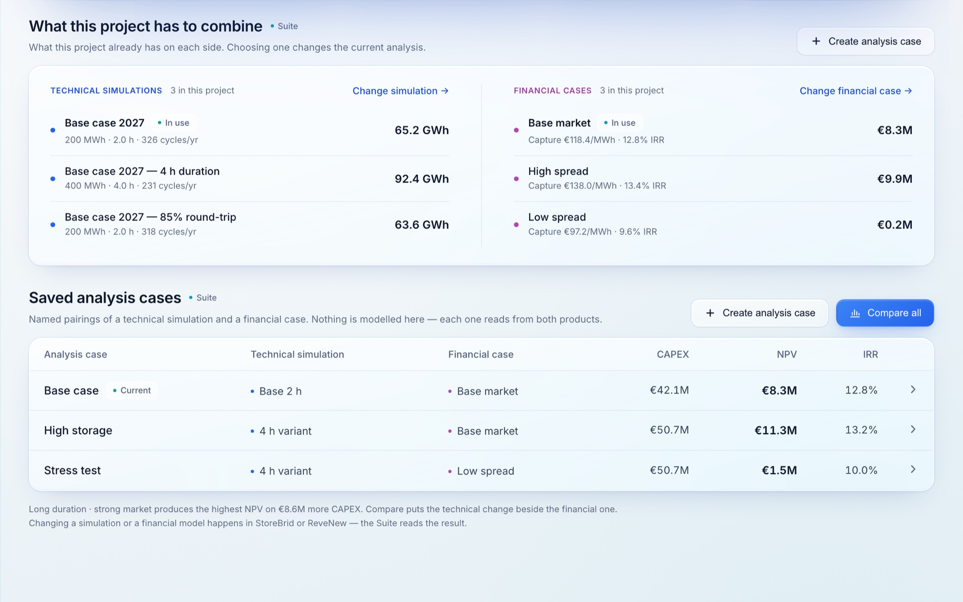
Project workspace Fuera de sincronía
3 / 3
Notes:
Fuera de sincronía — qué hay disponible (3 de 3)
QUÉ COMUNICA
El bloque de exploración y los analysis cases guardados, con el estado de frescura de cada lado a la vista.
POR QUÉ ESTÁ AQUÍ
Desde aquí se ve inmediatamente qué lado va por detrás y se puede recalcular en el motor que corresponde. Como se ve en Compare, un resultado obsoleto queda además excluido de cualquier conclusión de tipo «el mejor».

Slide 26
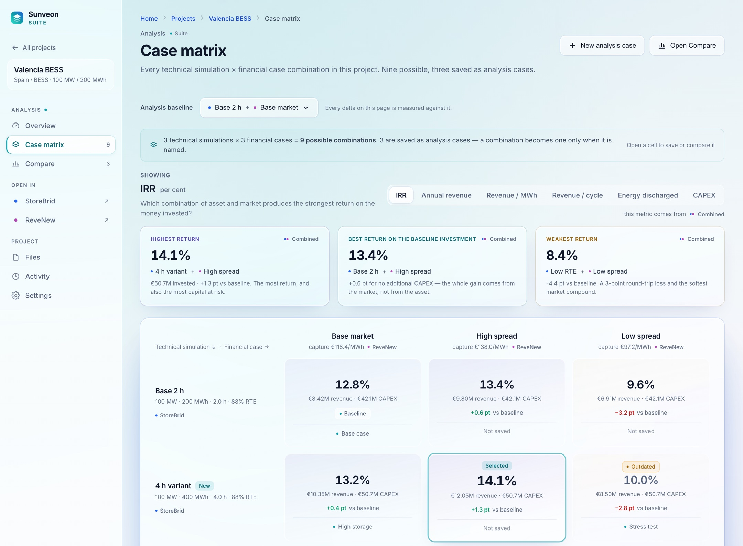
Project workspace Case matrix
1 / 3
Notes:
Case matrix — explorar las combinaciones (1 de 3)
QUÉ COMUNICA
La rejilla de 3 simulaciones × 3 casos financieros: 9 combinaciones posibles, de las cuales solo 3 están guardadas como analysis cases. Cada celda declara cuál es — el nombre del caso, o «Not saved».
POR QUÉ ESTÁ AQUÍ
Es la distinción conceptual más importante del producto: una combinación se convierte en analysis case únicamente cuando alguien la nombra. Sin esa distinción, la Suite acabaría gestionando 9 objetos que nadie ha decidido crear. La celda desactualizada aparece marcada y atenuada, no como un resultado válido.

Slide 27
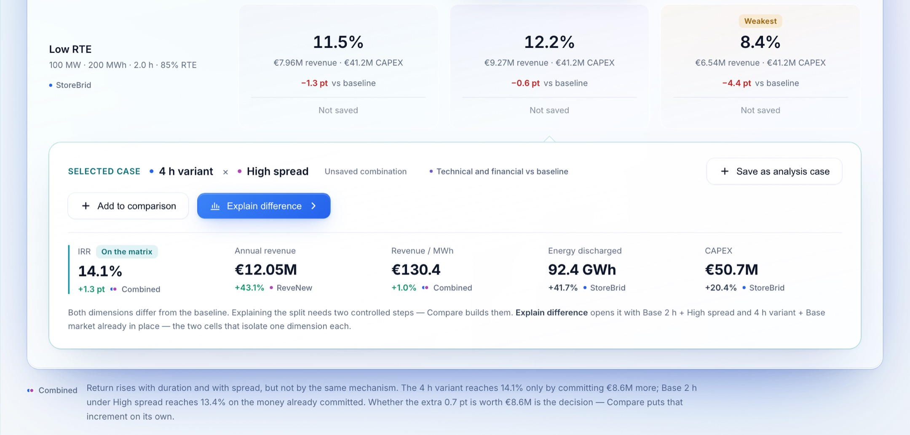
Project workspace Case matrix
2 / 3
Notes:
Case matrix — la celda seleccionada (2 de 3)
QUÉ COMUNICA
Al seleccionar una celda se abre debajo su detalle: las métricas de esa combinación con el origen de cada una, y las acciones disponibles — añadir a la comparación, explicar la diferencia y guardarla como analysis case.
POR QUÉ ESTÁ AQUÍ
Aquí se cierra el bucle hacia Overview: si la combinación ya es un analysis case, la acción es «Use as current analysis». Explorar y decidir ocurren en el mismo gesto, sin cambiar de página.

Slide 28
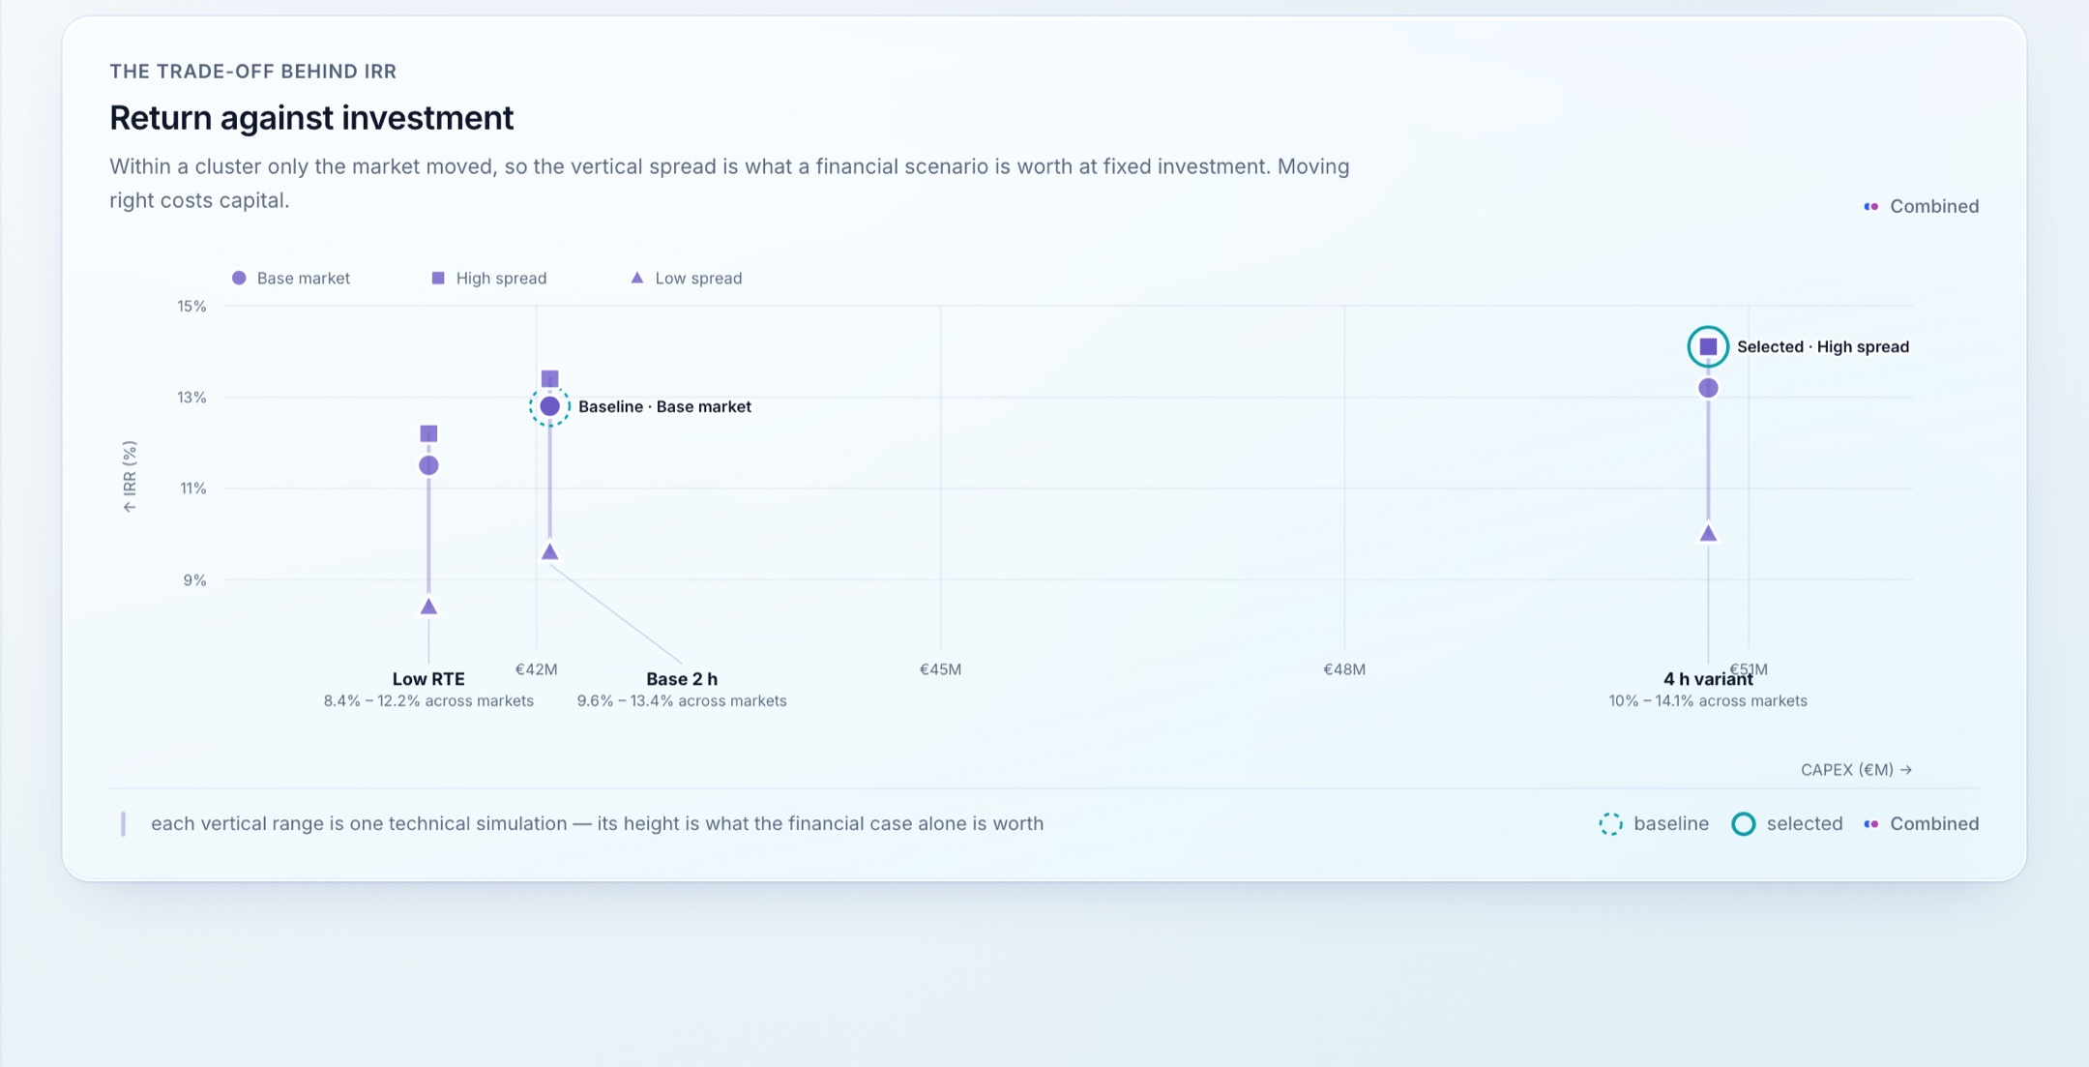
Project workspace Case matrix
3 / 3
Notes:
Case matrix — el trade-off detrás de la métrica (3 de 3)
QUÉ COMUNICA
El gráfico de rango: para cada simulación técnica, el recorrido que la métrica cubre según el caso financiero con el que se combine.
POR QUÉ ESTÁ AQUÍ
Traduce la rejilla a una lectura de sensibilidad: cuánto del resultado lo determina la decisión técnica y cuánto el mercado. Es la pregunta que ningún motor puede responder solo.

Slide 29
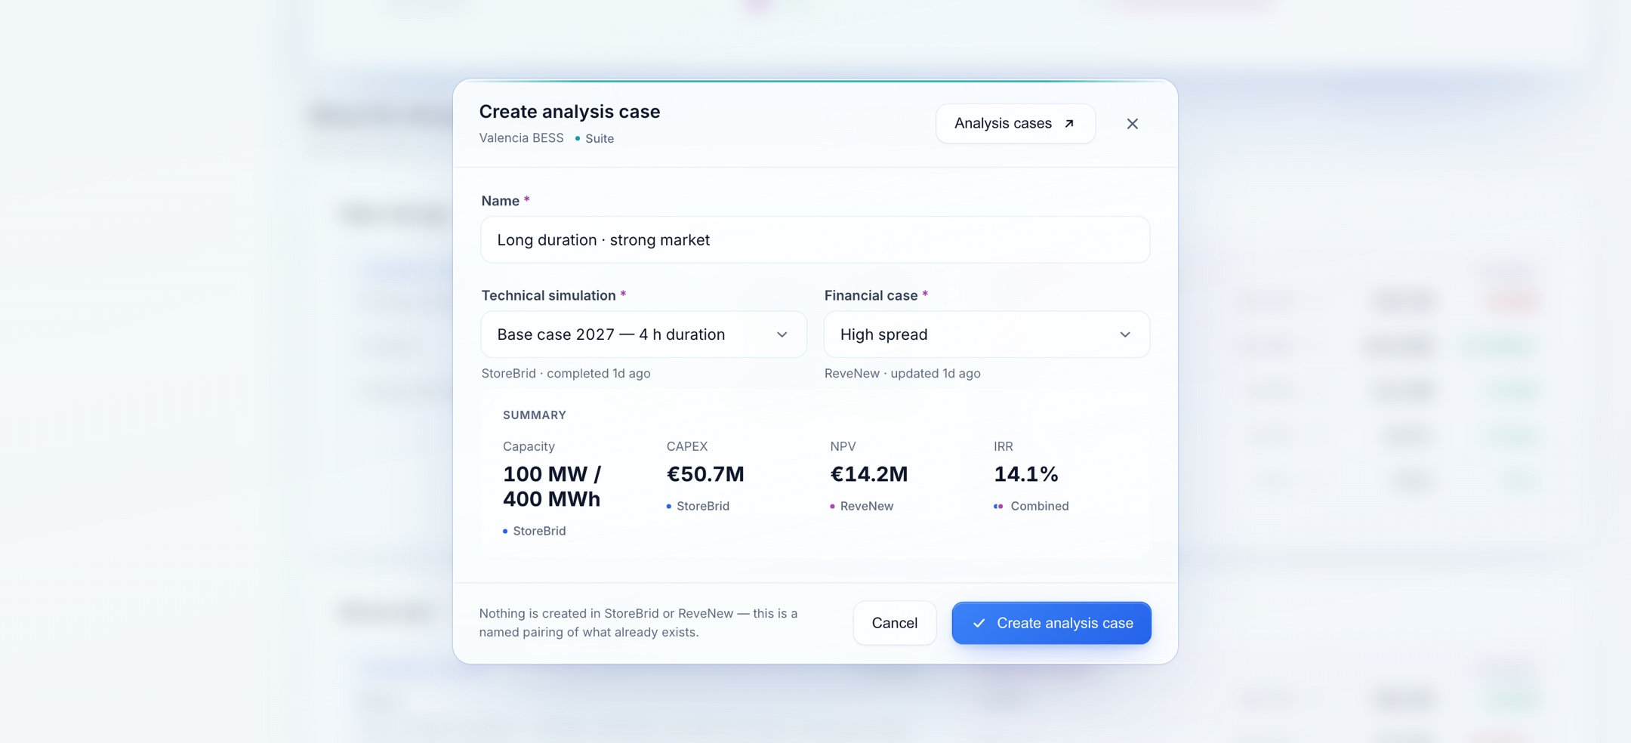
Project workspace Crear analysis case
Notes:
Crear analysis case
QUÉ COMUNICA
Un nombre y dos selectores. El resumen — capacidad, CAPEX, NPV, IRR — se lee en vivo de ambos productos, con el origen indicado bajo cada cifra.
POR QUÉ ESTÁ AQUÍ
El analysis case es el único objeto que la Suite posee, y es deliberadamente delgado: sin asistente, sin módulo de gestión, sin sección de navegación propia. El pie lo dice literalmente: no se crea nada en StoreBrid ni en ReveNew, es un emparejamiento con nombre de lo que ya existe.

Slide 30
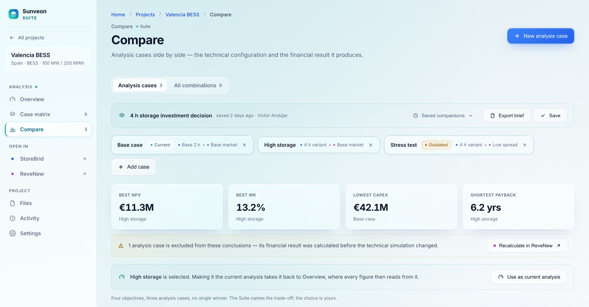
Project workspace Compare
1 / 4
Notes:
Compare — donde se decide (1 de 4)
QUÉ COMUNICA
La cabecera de comparación con el resumen de decisión: mejor NPV, mejor IRR, menor CAPEX y payback más corto entre los casos comparados.
POR QUÉ ESTÁ AQUÍ
Es la respuesta directa a la pregunta del usuario. Y es donde la regla de frescura pesa más: el caso «Stress test» tiene un resultado financiero anterior al cambio técnico, así que se marca como desactualizado y queda excluido de estas conclusiones. Un resultado obsoleto nunca se etiqueta como el mejor en silencio.

Slide 31
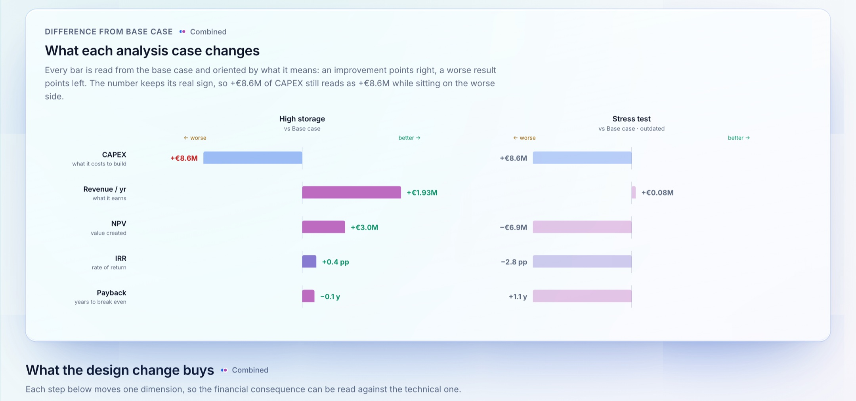
Project workspace Compare
2 / 4
Notes:
Compare — diferencias respecto a la referencia (2 de 4)
QUÉ COMUNICA
Las barras de delta frente al caso base, orientadas por significado y no por signo: lo mejor va a la derecha, lo peor a la izquierda, independientemente de si la métrica mejora subiendo o bajando.
POR QUÉ ESTÁ AQUÍ
Un CAPEX menor y un IRR mayor son ambos buenos, pero con signos opuestos. Orientar por signo obligaría a traducir mentalmente cada fila. Orientar por significado hace que la lectura sea inmediata; la etiqueta conserva siempre el valor real con su signo.

Slide 32
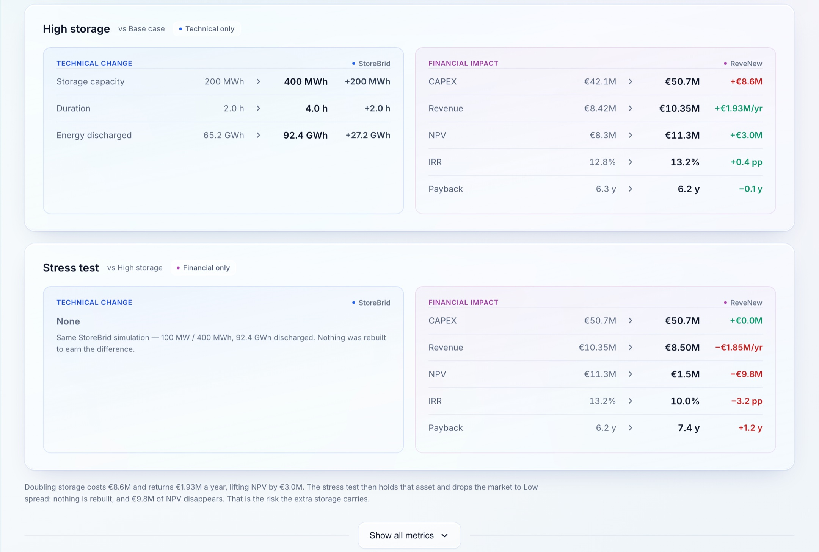
Project workspace Compare
3 / 4
Notes:
Compare — descomposición técnica y financiera (3 de 4)
QUÉ COMUNICA
Para cada alternativa, qué cambió del lado técnico, qué impacto financiero tuvo y qué compra ese cambio de diseño.
POR QUÉ ESTÁ AQUÍ
Es la traducción que justifica el producto: convierte «+1,3 puntos de IRR» en «4 horas de duración en lugar de 2, a cambio de 8,6 M€ más de CAPEX». Ninguno de los dos motores puede escribir esa frase por su cuenta.

Slide 33
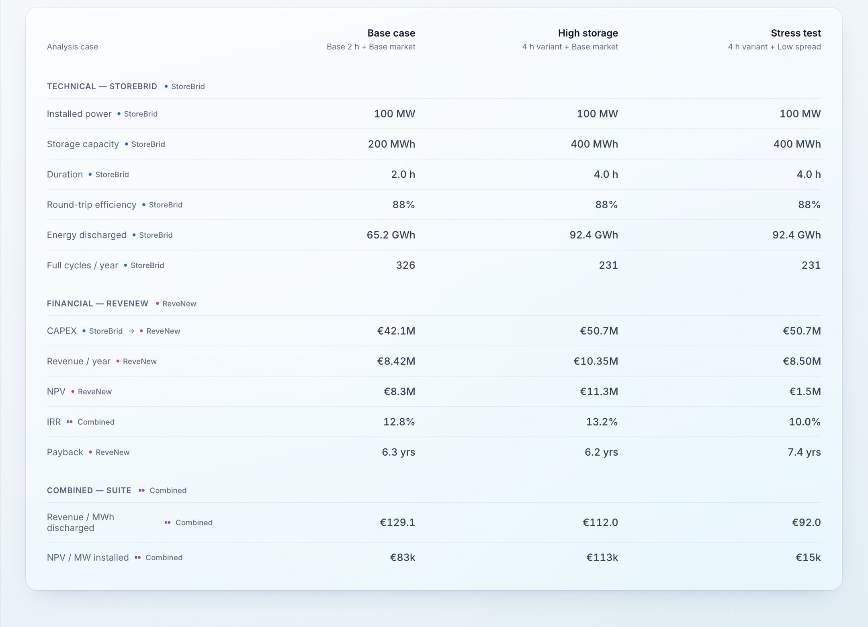
Project workspace Compare
4 / 4
Notes:
Compare — tabla completa de métricas (4 de 4)
QUÉ COMUNICA
La tabla íntegra, agrupada por origen: Technical (StoreBrid), Financial (ReveNew) y Combined (Suite), tras «Show all metrics».
POR QUÉ ESTÁ AQUÍ
No se eliminó densidad analítica, se jerarquizó: primero la conclusión, luego las diferencias, luego la descomposición y, al final y bajo demanda, el detalle completo. La agrupación por origen mantiene visible de dónde sale cada número.

Slide 34
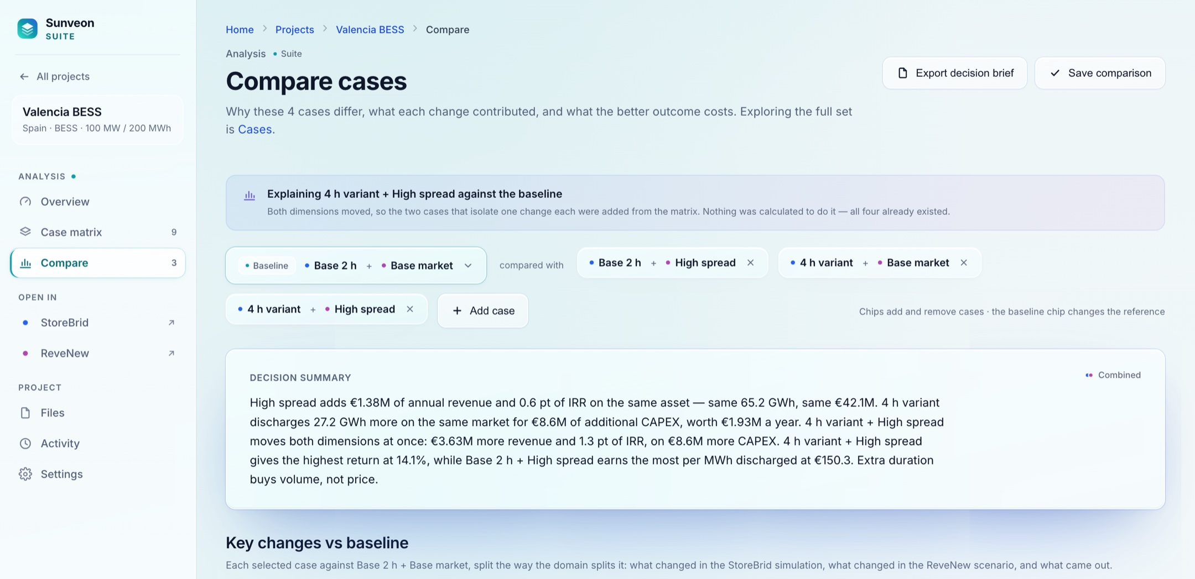
Project workspace Explicar una diferencia
1 / 5
Notes:
Explicar una diferencia (1 de 5)
QUÉ COMUNICA
Un estado de Compare al que se llega desde una celda seleccionada de la matriz. Cabecera con el resumen de decisión y los cambios clave frente a la referencia.
POR QUÉ ESTÁ AQUÍ
Aparece cuando entre la referencia y el caso elegido se han movido las dos dimensiones a la vez — la técnica y la financiera — y por tanto la pregunta «¿a qué se debe la mejora?» no tiene respuesta directa.

Slide 35
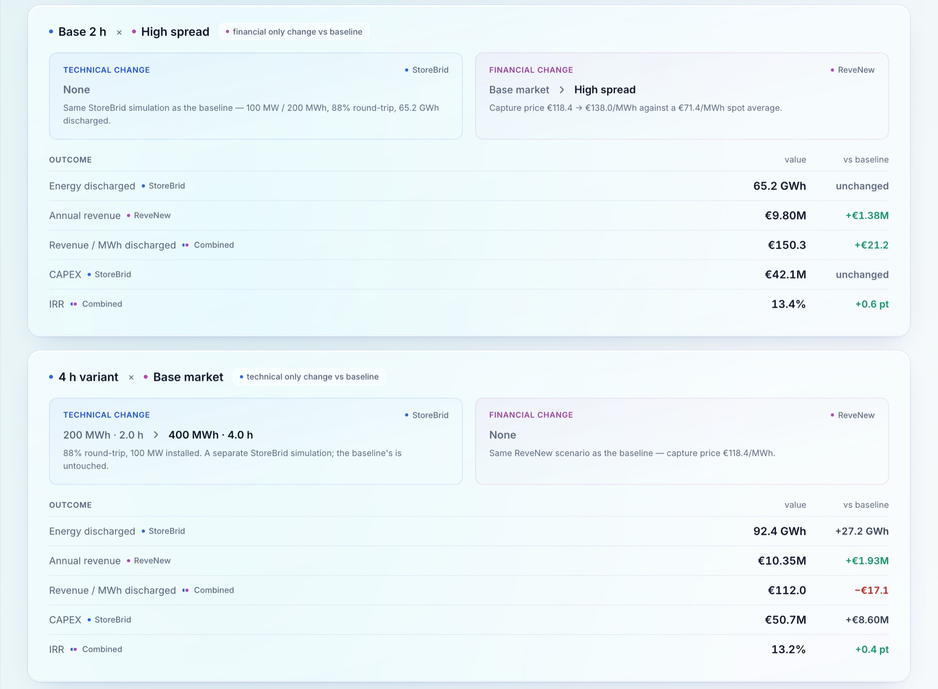
Project workspace Explicar una diferencia
2 / 5
Notes:
Explicar una diferencia — aislar cada cambio (2 de 5)
QUÉ COMUNICA
Las columnas de cambio técnico, cambio financiero y resultado, construidas con las dos combinaciones que aíslan una sola variación cada una.
POR QUÉ ESTÁ AQUÍ
Esas dos combinaciones se añadieron desde la matriz: ya existían, no se calculó nada nuevo para poder explicar. Es coherente con el límite del producto — la Suite no modela, empareja lo que los motores ya han producido.

Slide 36
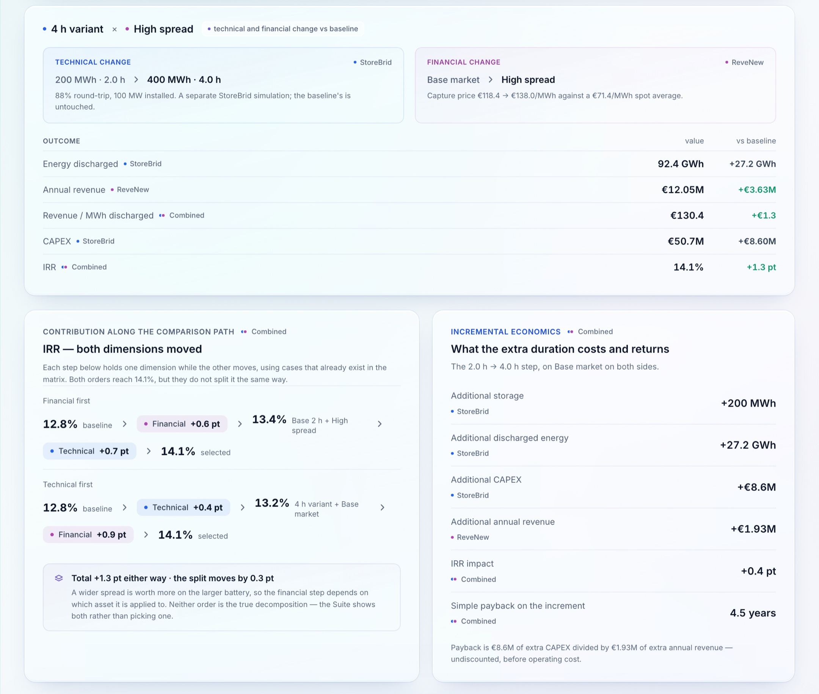
Project workspace Explicar una diferencia
3 / 5
Notes:
Explicar una diferencia — panel de contribución (3 de 5)
QUÉ COMUNICA
El panel de contribución a lo largo del camino de comparación, mostrando los dos órdenes controlados (técnico primero y financiero primero) y nombrando el residuo entre ambos. Debajo, la economía incremental: qué cuesta y qué devuelve la duración adicional.
POR QUÉ ESTÁ AQUÍ
Es la pieza intelectualmente más honesta de la propuesta. El reparto entre causas depende de qué dimensión se mueve primero, así que se muestran los dos órdenes y se nombra la diferencia en lugar de elegir uno y presentarlo como la verdad. La Suite informa de la diferencia asociada a cada paso; nunca afirma una causa.

Slide 37
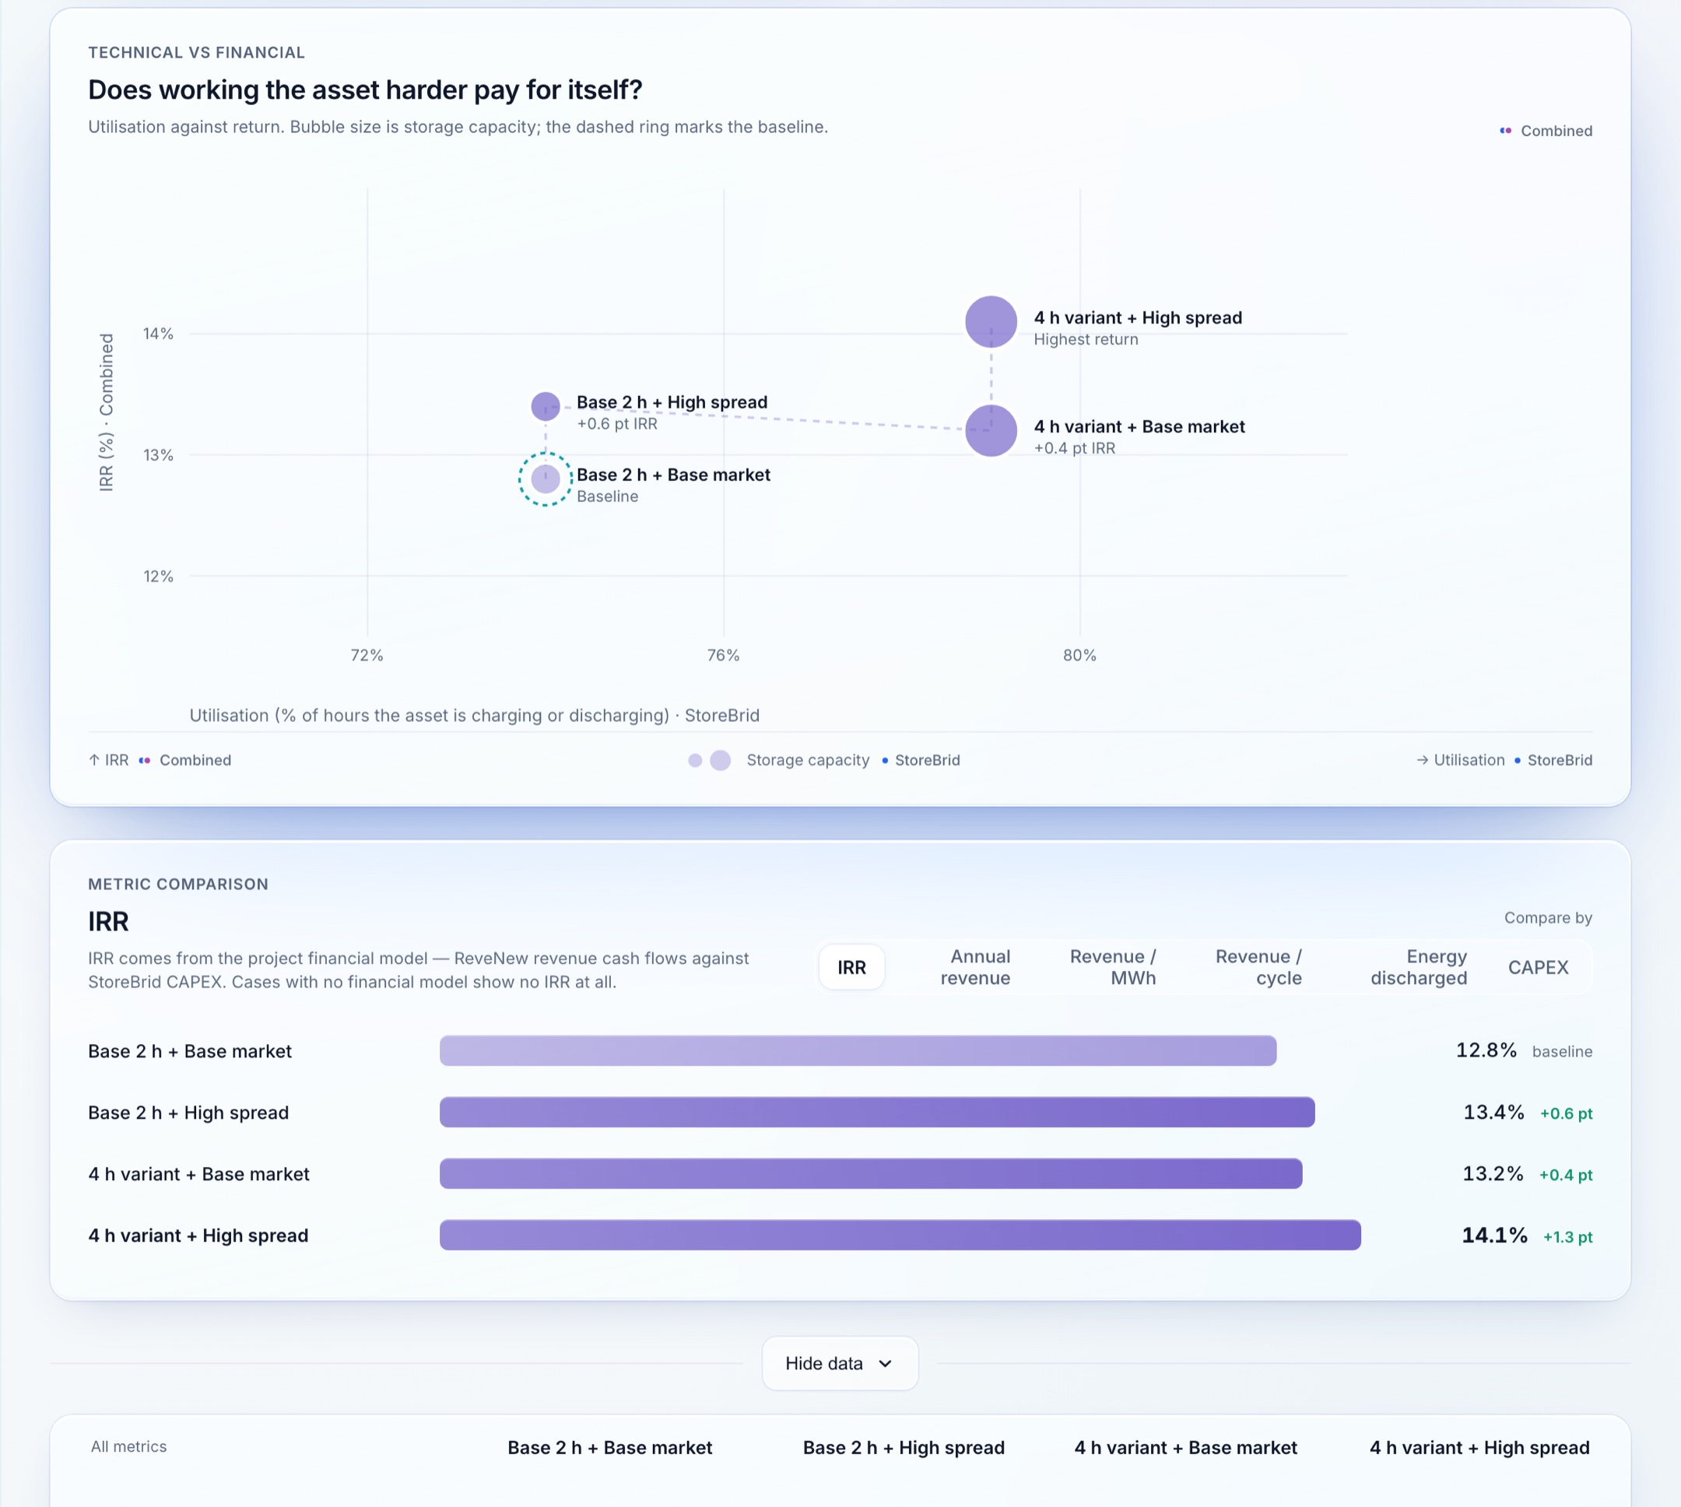
Project workspace Explicar una diferencia
4 / 5
Notes:
Explicar una diferencia — técnico frente a financiero (4 de 5)
QUÉ COMUNICA
La lectura «¿compensa exprimir más el activo?» y el comparador de métricas.
POR QUÉ ESTÁ AQUÍ
Reformula el análisis como la decisión de negocio que realmente se está tomando, en lugar de dejarlo como un ejercicio de atribución.

Slide 38
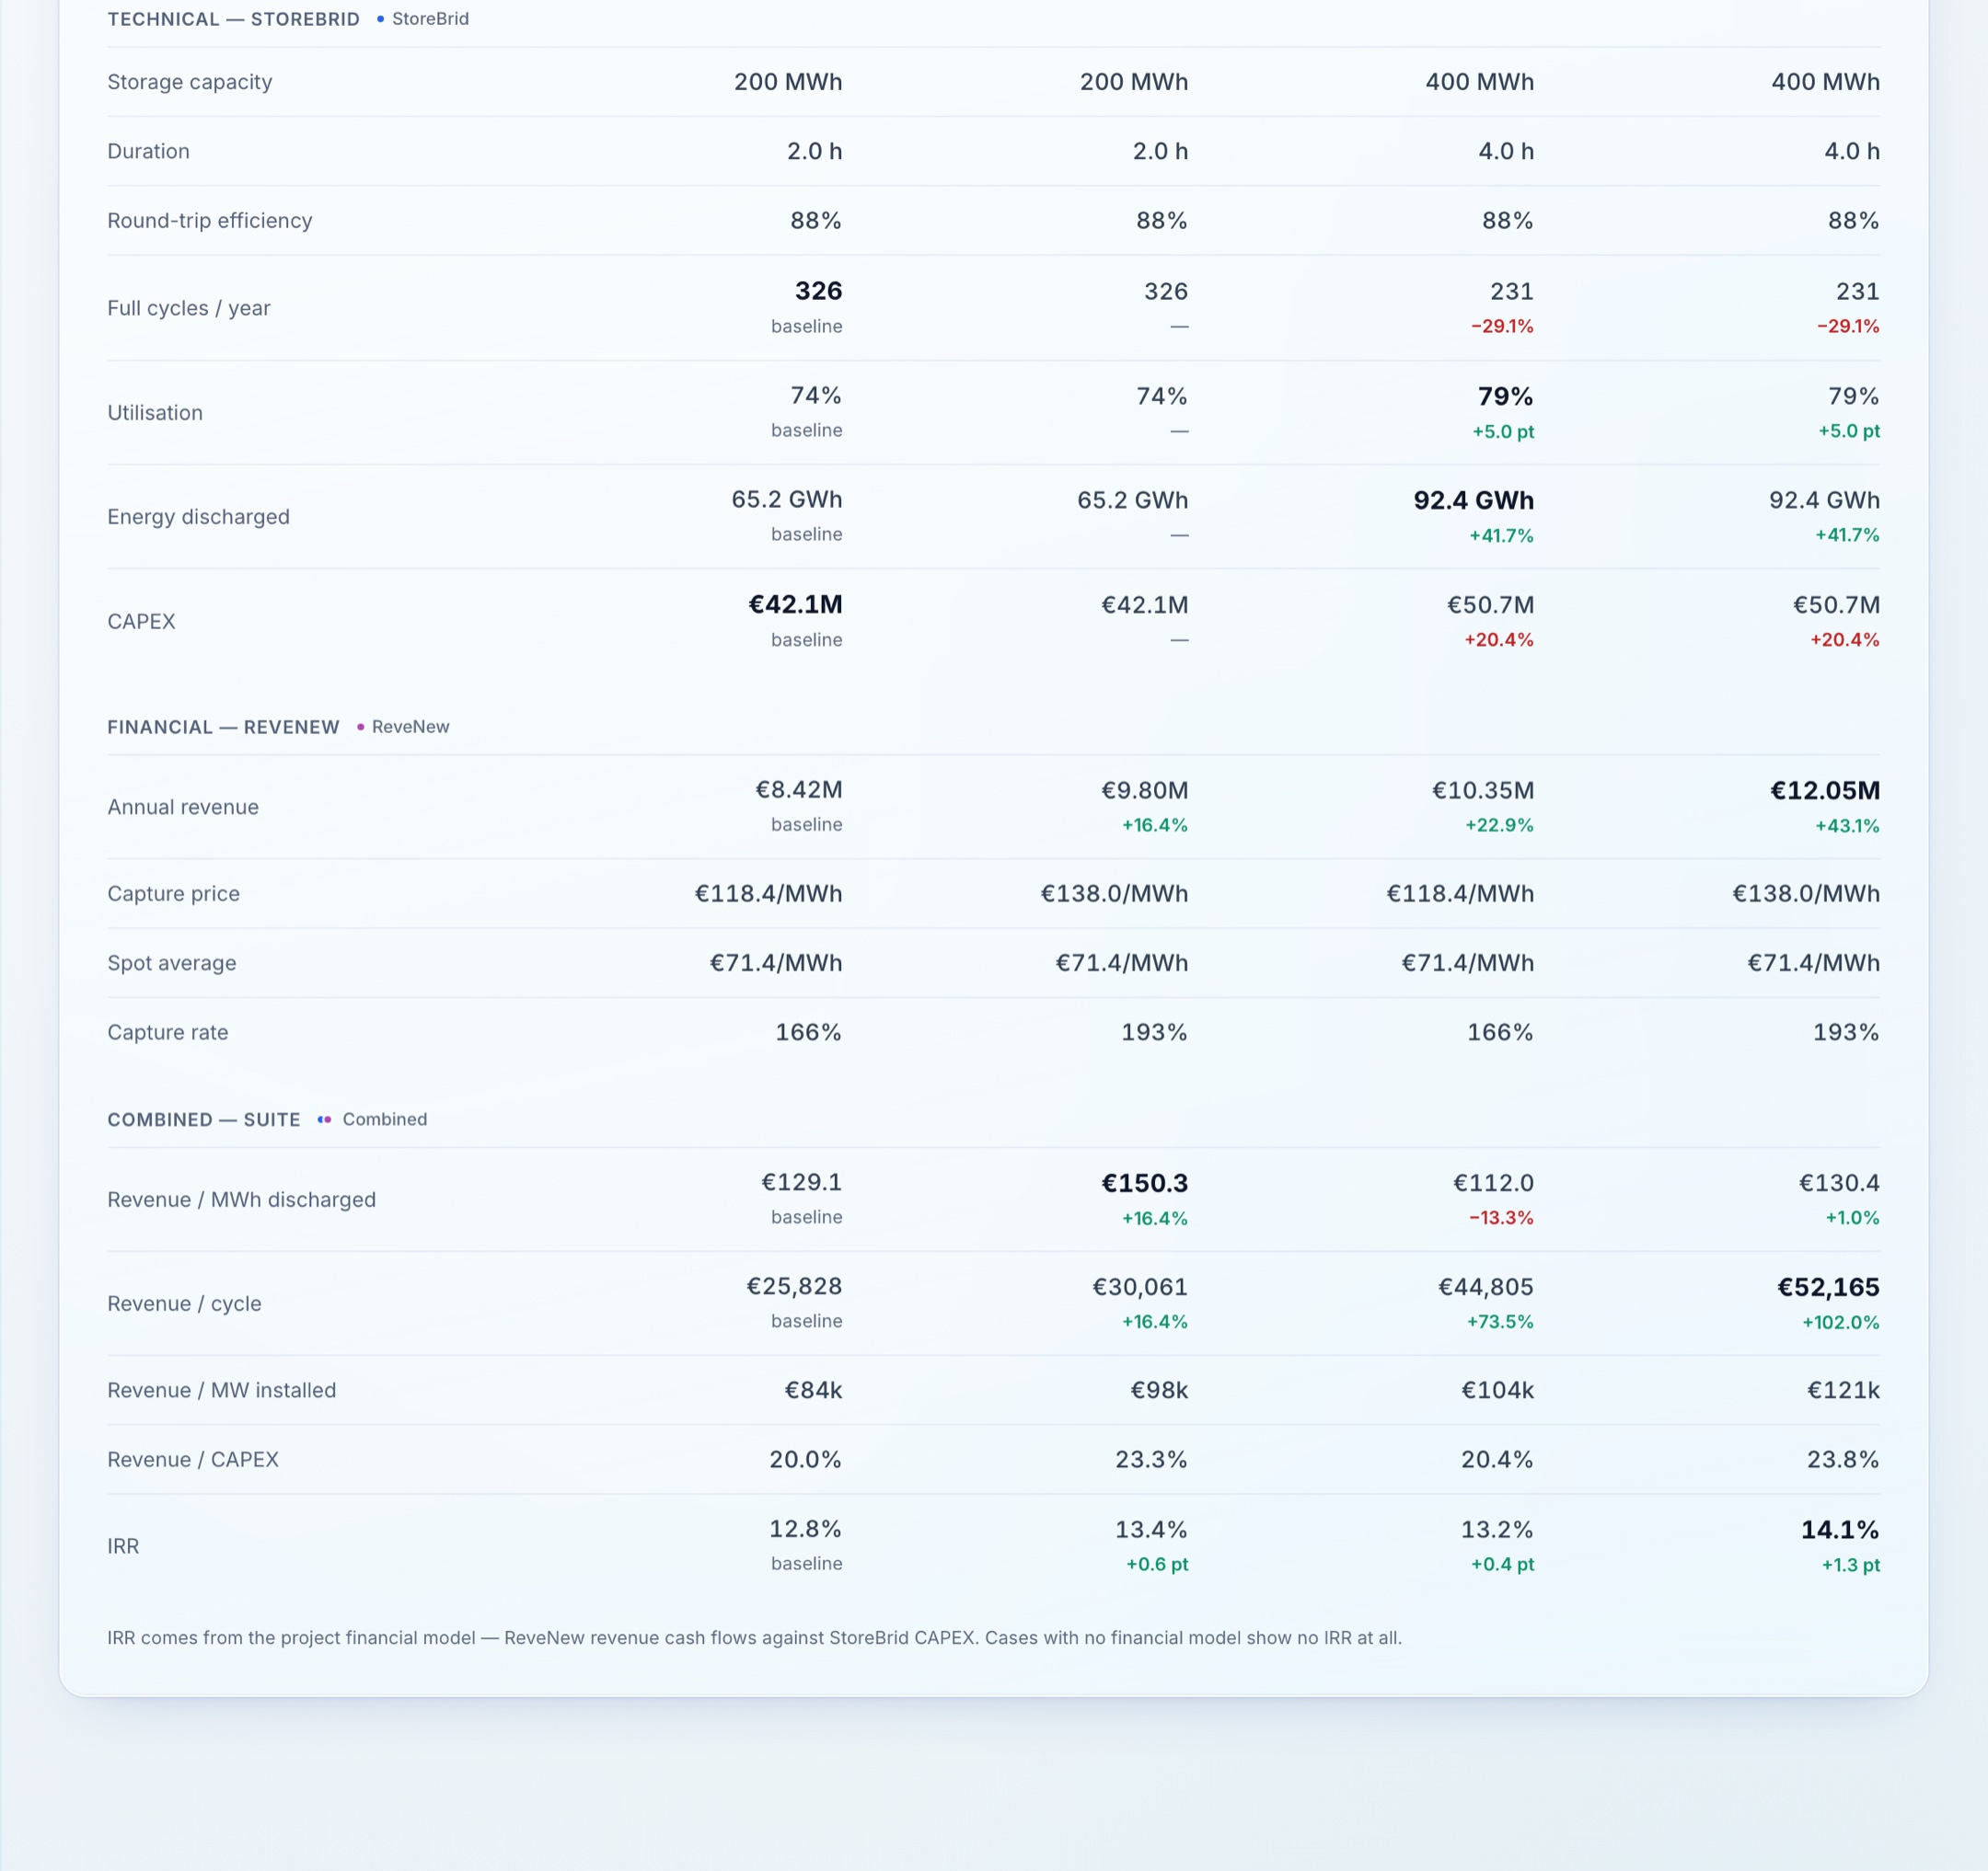
Project workspace Explicar una diferencia
5 / 5
Notes:
Explicar una diferencia — detalle por origen (5 de 5)
QUÉ COMUNICA
El desglose completo agrupado en Technical (StoreBrid), Financial (ReveNew) y Combined (Suite).
POR QUÉ ESTÁ AQUÍ
Cierra la explicación con la trazabilidad íntegra: cualquier cifra citada arriba puede seguirse hasta el motor que la produjo.

Slide 39
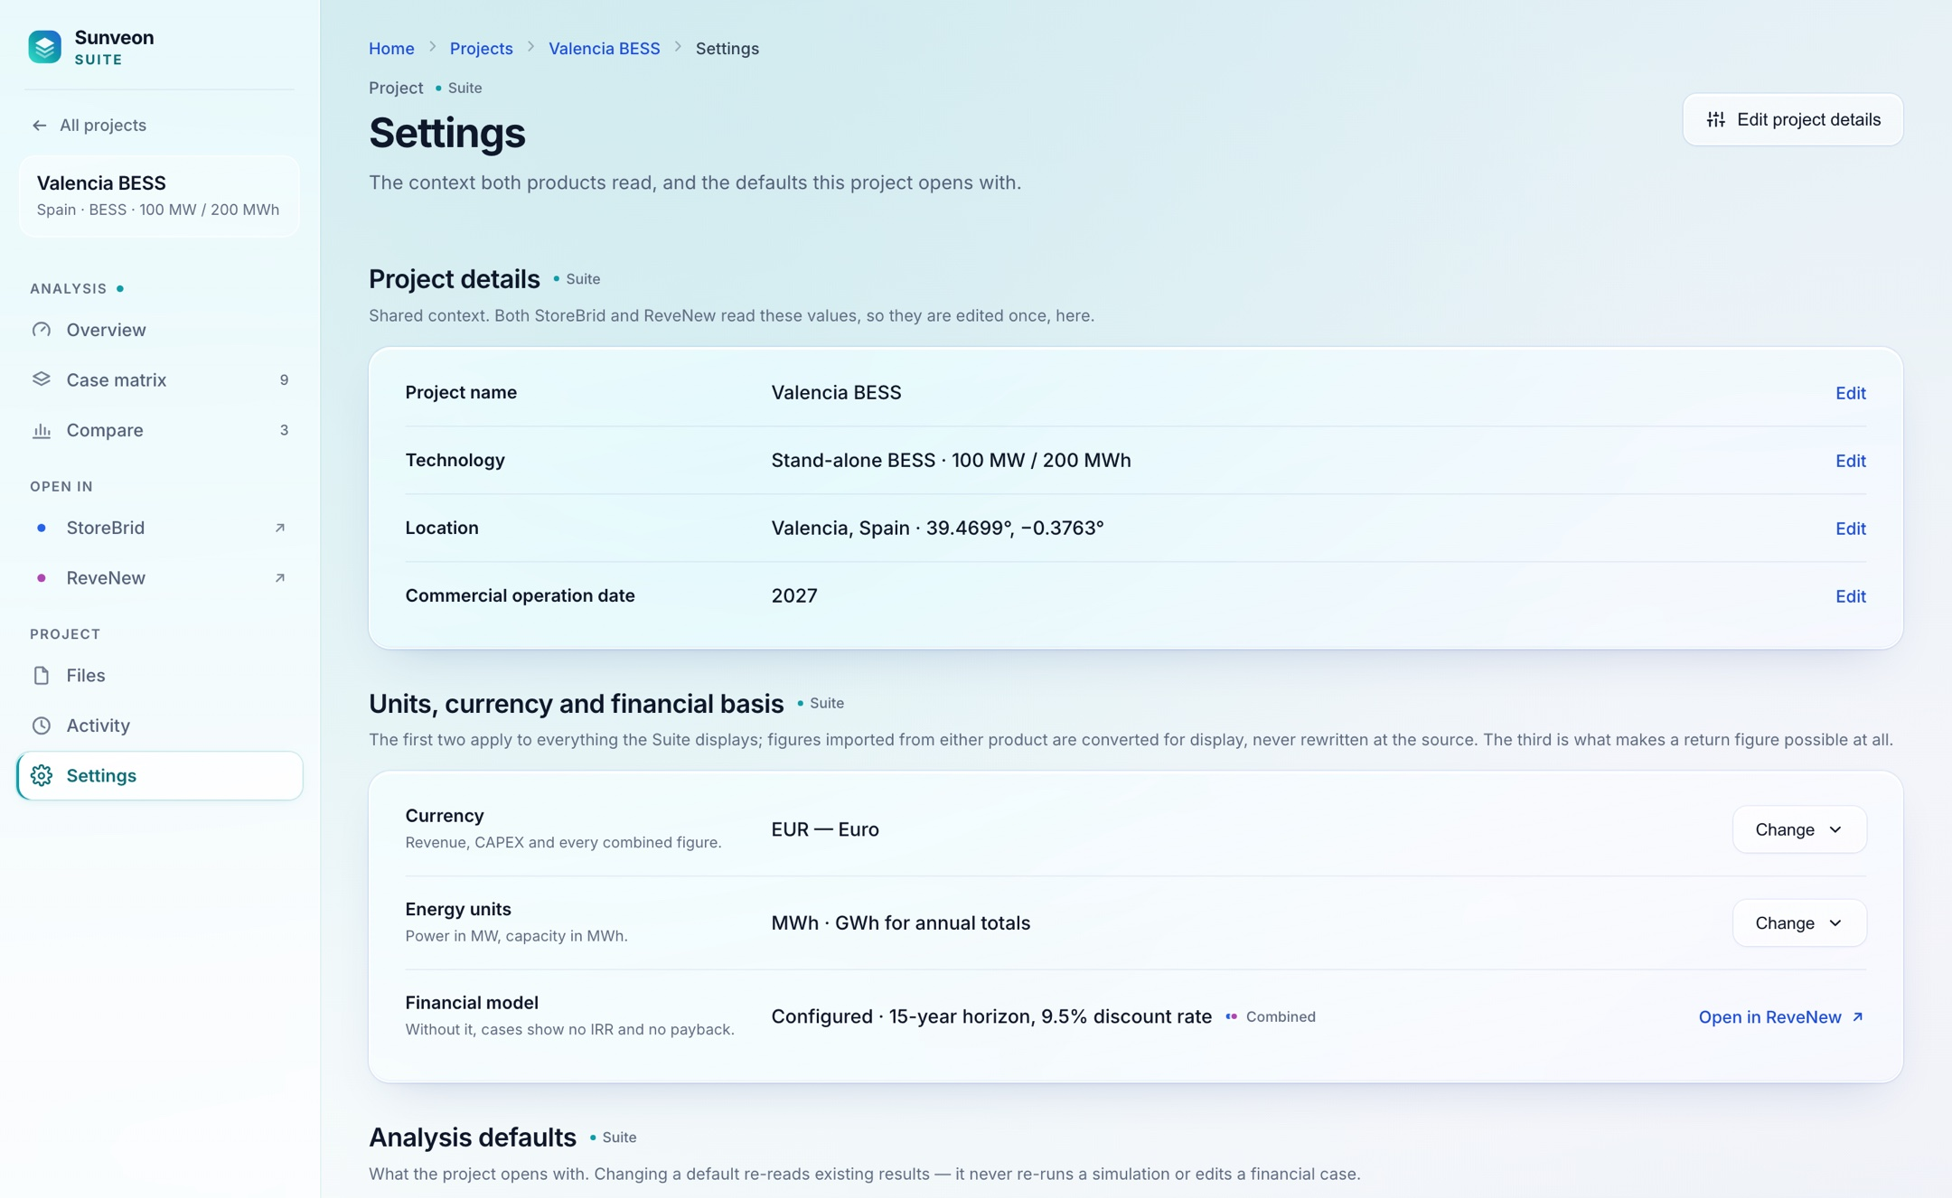
Project workspace Settings
1 / 2
Notes:
Settings — lo que la Suite sí configura (1 de 2)
QUÉ COMUNICA
Contexto compartido del proyecto, unidades y moneda de visualización, y cuatro ANALYSIS DEFAULTS: la simulación y el caso financiero con los que abre Overview, la referencia contra la que se miden todas las diferencias y la métrica con la que abre Compare.
POR QUÉ ESTÁ AQUÍ
Esas cuatro opciones son genuinamente propiedad de la Suite porque son decisiones sobre el emparejamiento, que es lo único que la Suite posee. Todo lo demás sería invadir la configuración de un motor.

Slide 40
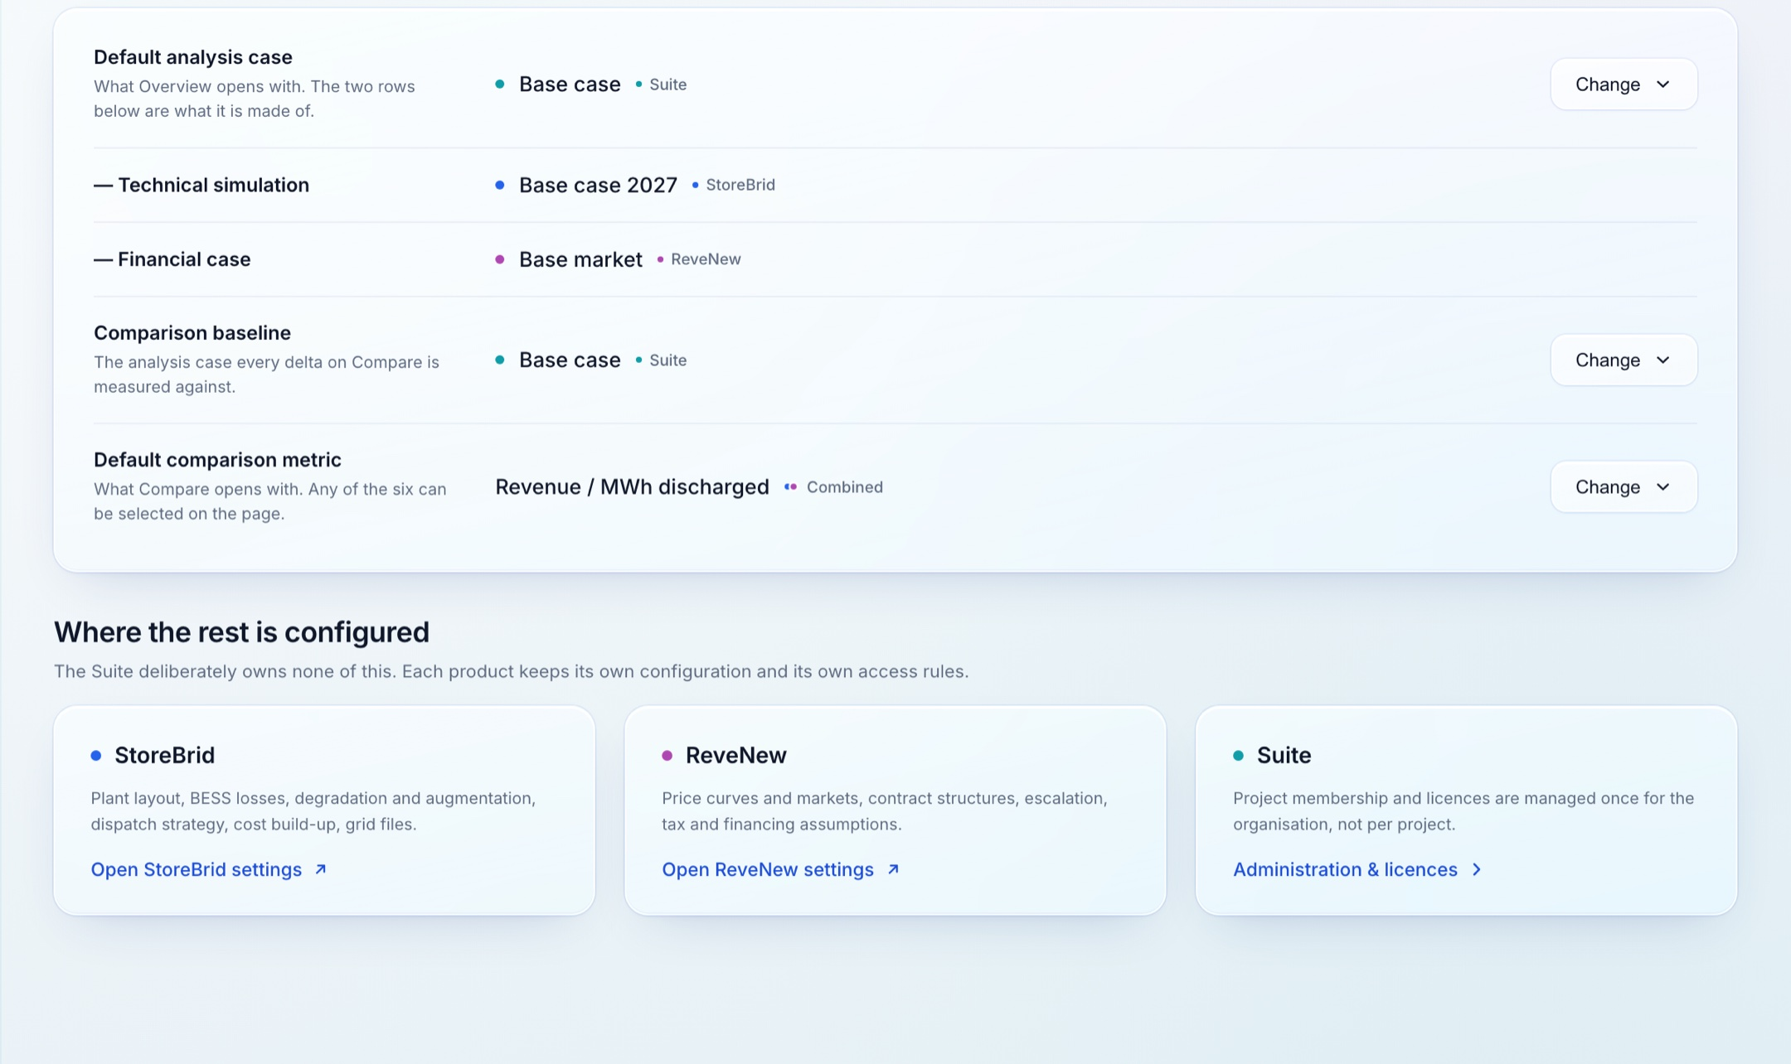
Project workspace Settings
2 / 2
Notes:
Settings — dónde se configura el resto (2 de 2)
QUÉ COMUNICA
La última fila de tarjetas enumera explícitamente qué se configura en StoreBrid, qué en ReveNew y qué en la Suite.
POR QUÉ ESTÁ AQUÍ
Pone el límite del producto a la vista en lugar de dejar que el usuario lo descubra por ausencia. Reduce el soporte y, sobre todo, enseña el modelo mental correcto.

Slide 41
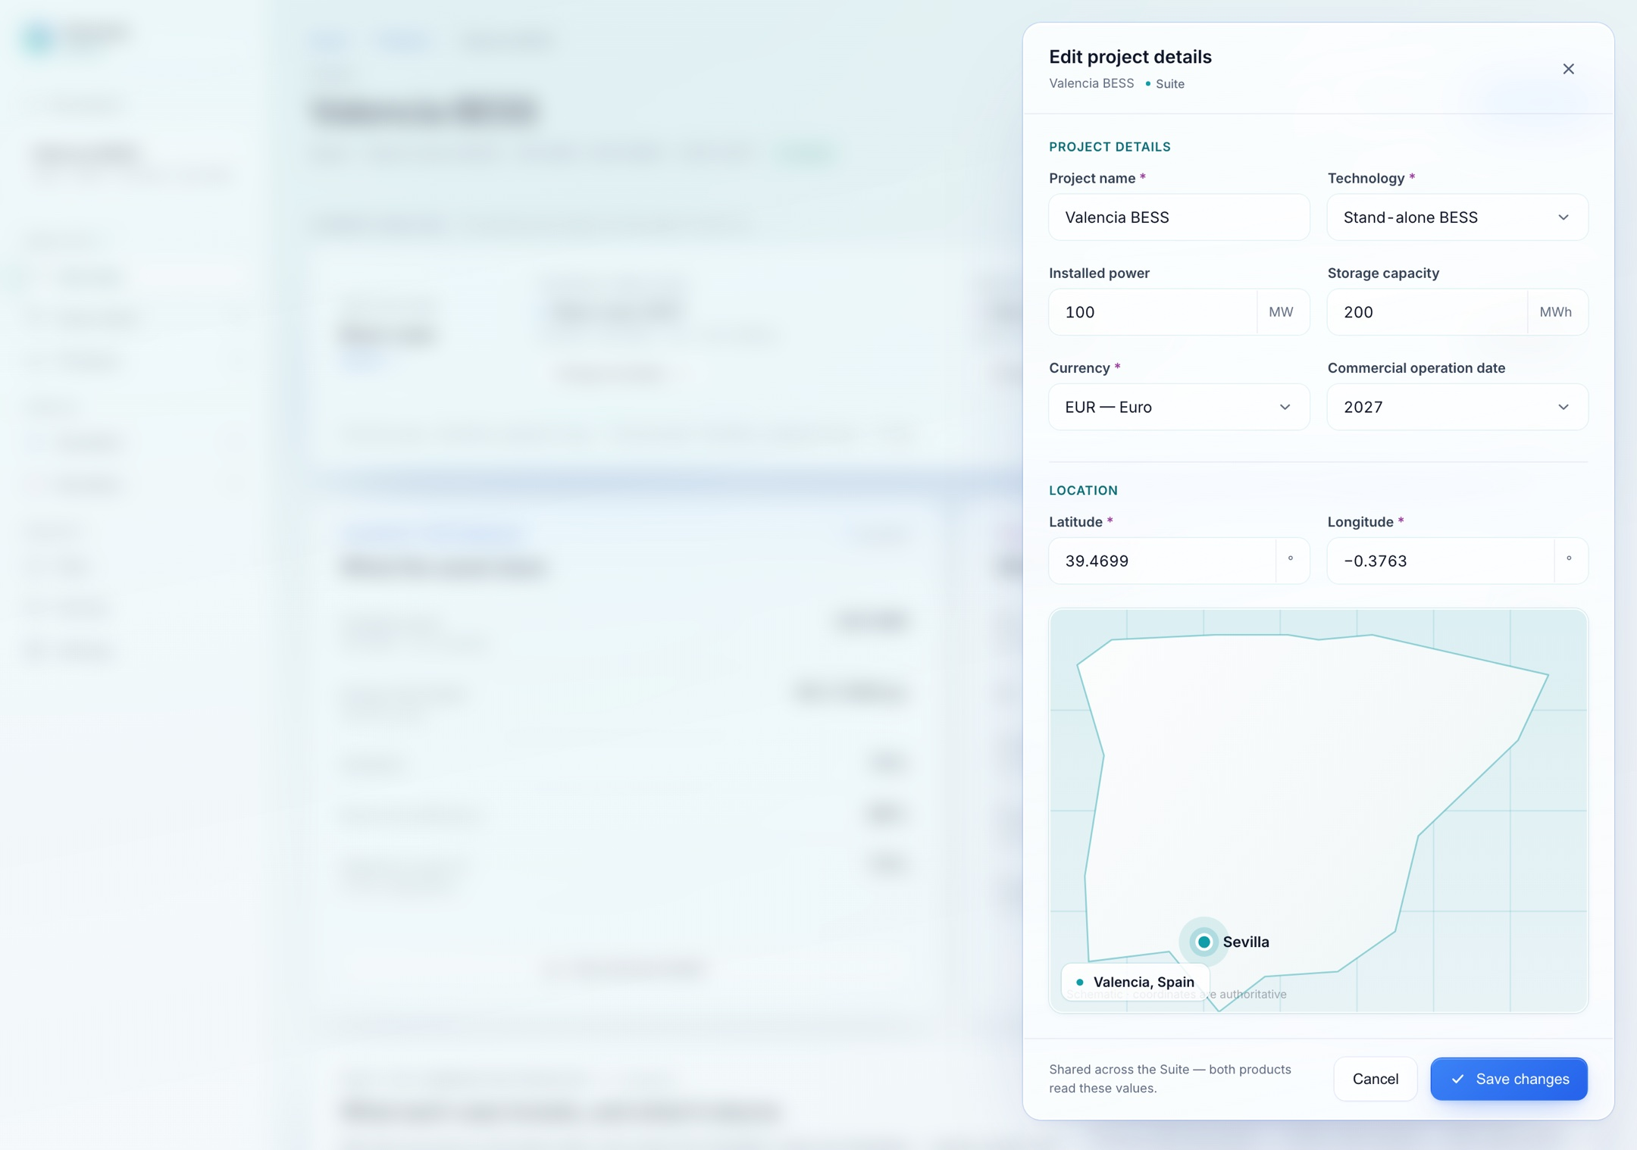
Project workspace Detalles del proyecto
Notes:
Detalles del proyecto
QUÉ COMUNICA
Nombre, tecnología, capacidad, moneda, fecha de operación comercial y localización: el contexto compartido que ambos productos leen, editable directamente desde la Suite.
POR QUÉ ESTÁ AQUÍ
Es la excepción coherente a la regla de no editar: estos campos no pertenecen a ningún motor, pertenecen al proyecto. Un proyecto, no un proyecto de StoreBrid más otro de ReveNew más otro de la Suite.

Slide 42
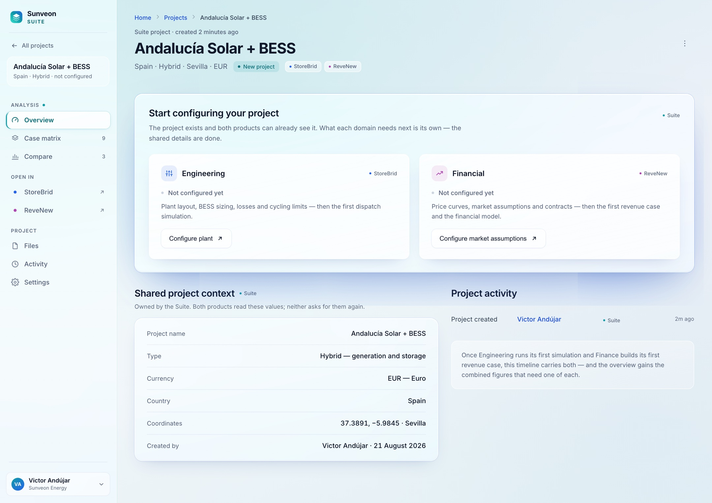
Estados y licencias Proyecto nuevo
Notes:
Proyecto recién creado
QUÉ COMUNICA
Un proyecto sin trabajo todavía: se ofrece empezar por el lado de ingeniería o por el financiero, con el contexto compartido ya relleno.
POR QUÉ ESTÁ AQUÍ
El mensaje es preciso: al proyecto no le falta nada, simplemente los dominios aún no se han configurado. Es la diferencia entre un estado vacío que parece un error y uno que parece un punto de partida.

Slide 43
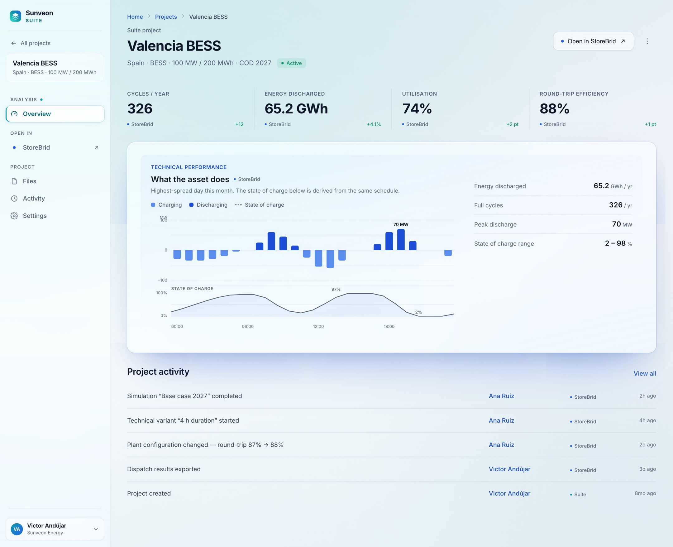
Estados y licencias Licencia de ingeniería
Notes:
El mismo proyecto con licencia solo de ingeniería
QUÉ COMUNICA
Idéntico proyecto e idéntica cabecera, pero el usuario solo tiene StoreBrid: aparece el rendimiento técnico y desaparece el grupo ANALYSIS de la navegación.
POR QUÉ ESTÁ AQUÍ
Combinar exige ambos lados, así que la capacidad de análisis no se muestra deshabilitada, se ausenta. Demuestra además que el modelo de proyecto único aguanta: no hay dos proyectos, hay un proyecto visto con distintos permisos.

Slide 44
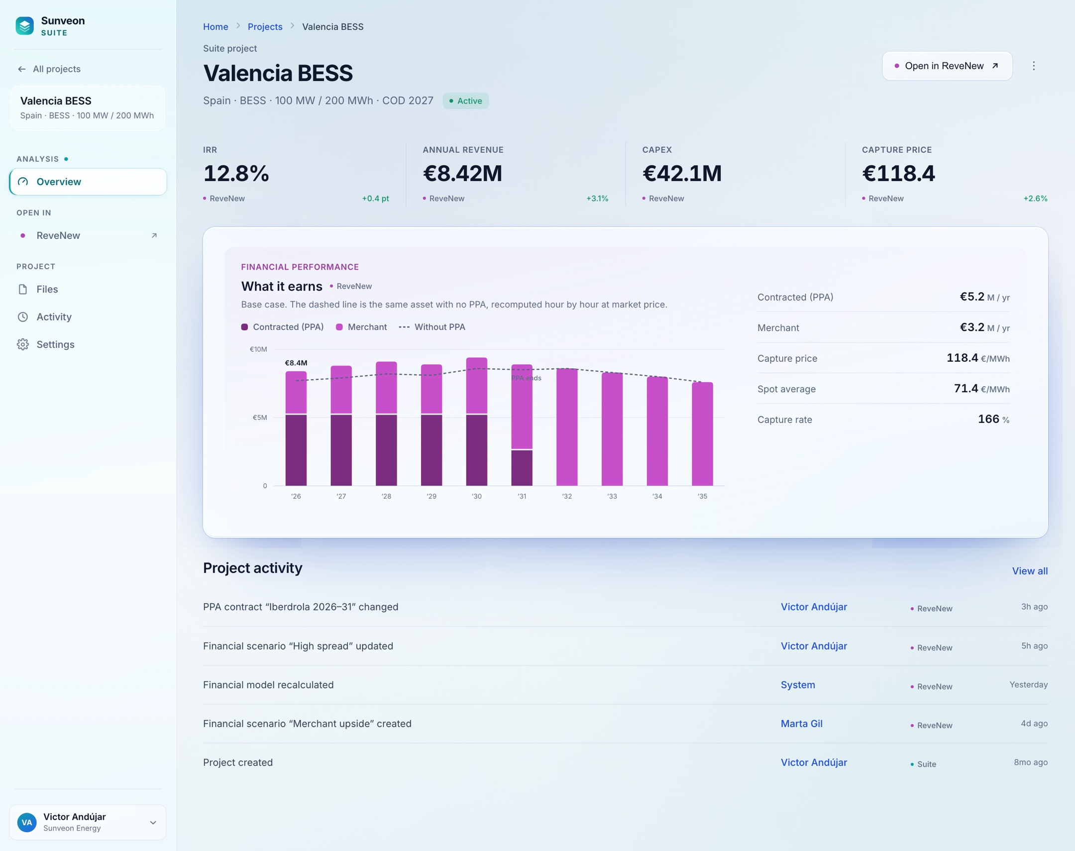
Estados y licencias Licencia financiera
Notes:
El mismo proyecto con licencia solo financiera
QUÉ COMUNICA
El espejo del anterior: mismo proyecto, misma cabecera, página completamente distinta, centrada en lo que el activo gana.
POR QUÉ ESTÁ AQUÍ
Confirma la simetría del diseño. Ninguno de los dos motores es el principal y el otro un añadido; la Suite trata a ambos igual.

Slide 45
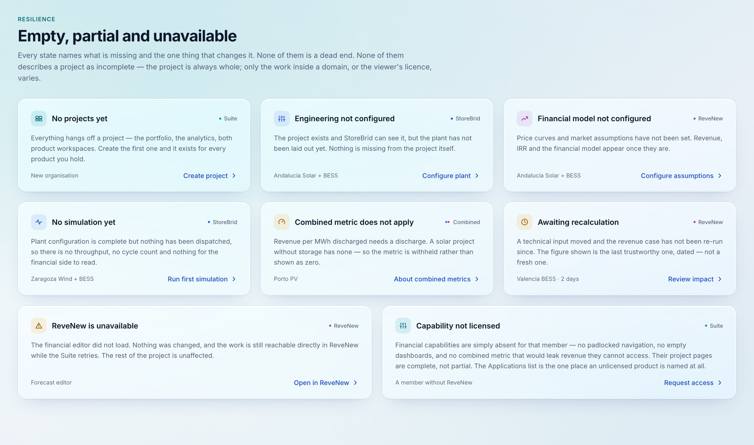
Estados y licencias Estados vacíos y no disponibles
Notes:
Estados vacíos y no disponibles
QUÉ COMUNICA
El catálogo de estados: qué se muestra cuando un dominio aún no tiene trabajo y qué cuando el usuario no dispone de esa licencia.
POR QUÉ ESTÁ AQUÍ
Con dos motores y dos licencias, los estados intermedios son la norma, no la excepción. Resolverlos como sistema — y no pantalla por pantalla — es lo que evita que el producto se sienta roto en el uso real.

Slide 46
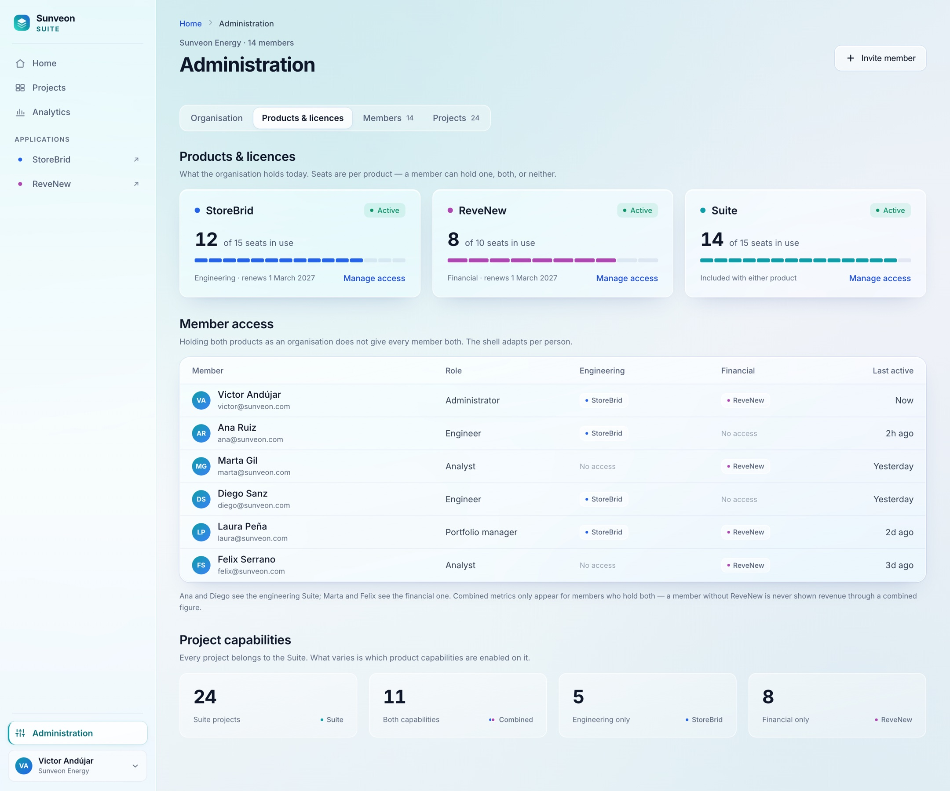
Estados y licencias Administración y licencias
Notes:
Administración y licencias
QUÉ COMUNICA
Visibilidad de derechos: qué productos tiene contratados la organización y qué licencias tiene cada miembro.
POR QUÉ ESTÁ AQUÍ
Explica por qué dos personas ven el mismo proyecto de forma distinta. Sin esta pantalla, las diferencias de las dos diapositivas anteriores parecerían inconsistencias del producto.

Slide 47
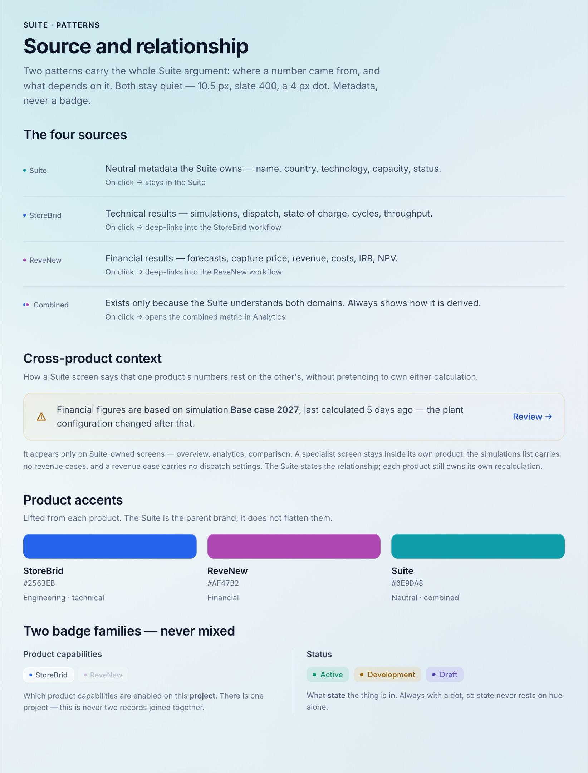
Estados y licencias Patrones de origen
Notes:
Patrones — atribución de origen
QUÉ COMUNICA
Los dos componentes que sostienen la coherencia del sistema: el chip de origen y la línea de contexto entre productos, con la regla de frontera al pie.
POR QUÉ ESTÁ AQUÍ
Es el vocabulario visual que hace legible todo lo anterior. Cada cifra de la propuesta declara de dónde viene con el mismo componente, y esa consistencia es lo que permite mezclar datos de dos motores sin que el usuario se pierda.

Slide 48
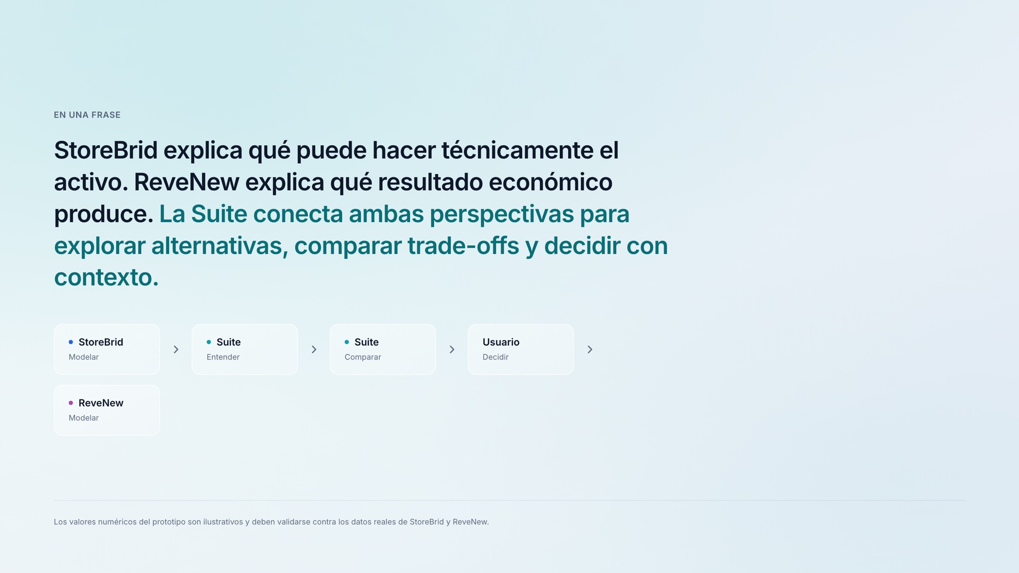
Notes:
Cierre
QUÉ COMUNICA
La propuesta en una frase, y el recorrido completo Modelar → Entender → Comparar → Decidir → Modelar.
POR QUÉ ESTÁ AQUÍ
Deja al cliente con el reparto de responsabilidades como idea final: los motores modelan, la Suite conecta y la persona decide. El pie advierte que las cifras del prototipo son ilustrativas y deben validarse contra los datos reales.

